Slide 1
우리 아이 마음 키우기
Growing Our Child’s Heart
Notes:
안녕하세요~ Nice to meet you , 씬 짜오 머이 응으어이!, 쿠무스타 포 카용 라핫, 싸왓디 툭콘 카~
제 이름은 이정민 입니다. 두 아이를 키우고 있구요.
현재 사상구보건소에 보건소장으로 근무하면서 사상구 주민들의 건강을 돌보는 일을 하고 있습니다.
이렇게 행복하고 즐거운 자리에 초대해주셔서 감사드립니다.
제가 이 자리에서 말씀드릴 내용은 어떻게 하면 아이가 잘 자랄까에 대한 내용입니다.
저도 이 강의를 준비하면서 지난 날을 되돌아보게 되고. 반성도 하고. 다시 다짐을 하는 계기가 되었네요.

Slide 2
🧡
아이가 잘 자란다는 것은?
What does it mean for a child to grow well?
Notes:
여러분은 아이가 잘 자란다는 것이 무엇이라고 생각하시나요?

Slide 3
❓
아이는 언제 가장 잘 자랄까요?
When do children grow best?
1.
공부를 잘할 때? When they study well?
2.
말을 잘 들을 때? When they listen well?
3.
친구가 많을 때? When they have many friends?
오늘의 한 문장 오늘 함께 답을 찾아보겠습니다.
Today's sentence We'll find the answer together today.
✋ 손으로 번호를 표시해 보세요! Point to your answer!
Notes:
공부를 잘하는 아이일까요? 부모 말을 잘 듣는 아이일까요? 친구가 많은 아이일까요? 이것들도 물론 중요합니다. 하지만 이것만으로 아이가 잘 자랐다고 말하기는 어렵습니다. 아이가 잘 자란다는 것은 시험 점수만 높은 아이가 아니라 몸도 마음도 건강하게 자라는 것입니다. 그리고 자신을 소중하게 생각하고, 다른 사람을 사랑하고, 실수해도 다시 도전할 수 있는 아이로 자라는 것입니다.

Slide 4
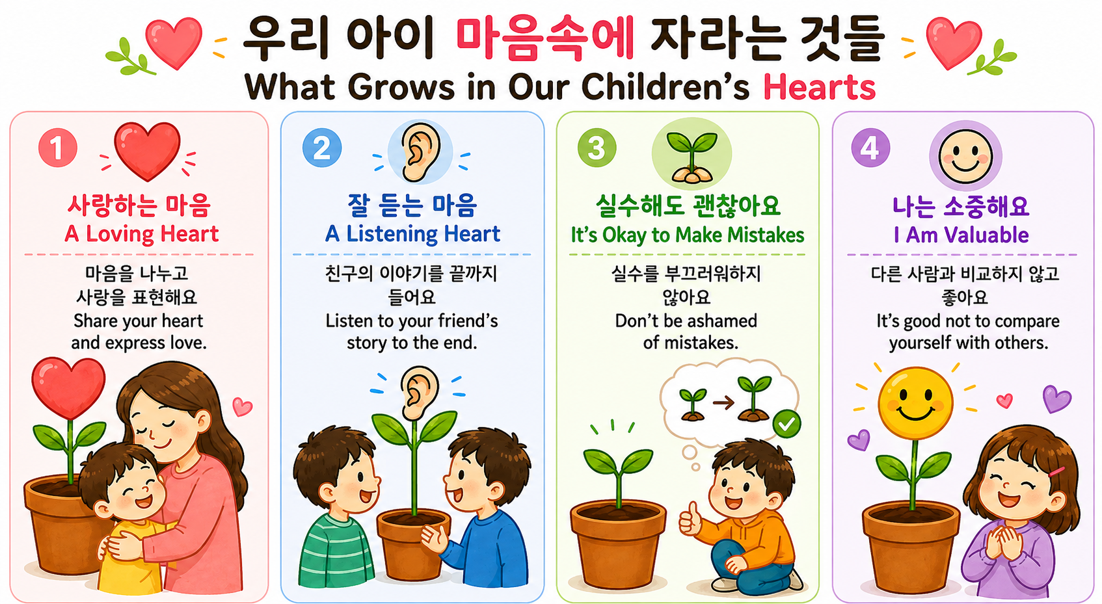
Notes:
아이가 잘 자란다는 것은 시험 점수만 높은 아이가 아니라 몸도 마음도 건강하게 자라는 것입니다.
그렇다면 아이 마음속에는 무엇이 자라야 할까요? 첫째는 사랑하는 마음, 나만이 아니라 다른 사람도 소중하게 생각하는 마음입니다. 둘째는 잘 듣는 마음입니다. 말을 듣는다는 것은 혼나는 것이 아니라 다른 사람의 이야기를 이해하려는 마음입니다. 셋째는 '실수해도 괜찮아'라는 마음, 실수는 실패가 아니라 배우는 과정이라는 뜻입니다. 마지막은 '나는 소중한 사람이야'라는 마음입니다. 자신을 소중하게 생각하는 아이는 다른 사람도 소중하게 생각할 수 있습니다
이 네 가지 마음이 자라면 아이는 이미 건강하게 잘 자라고 있는 것입니다.

Slide 5
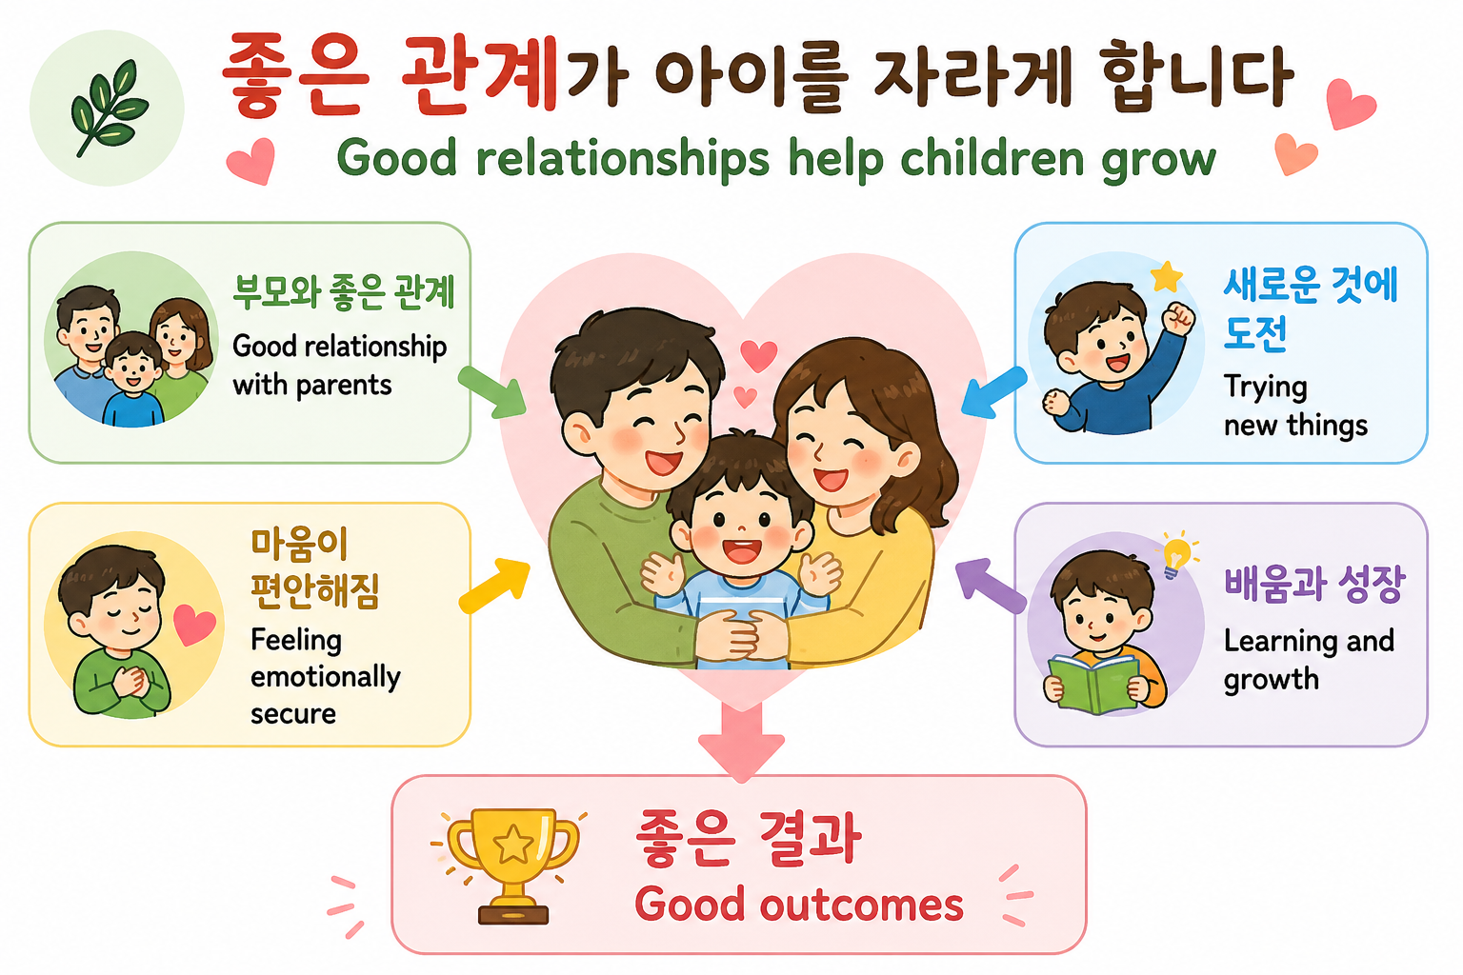
Notes:
결국 아이를 가장 크게 성장시키는 것은 비싼 장난감도, 좋은 학원도 아닙니다. 바로 부모와의 좋은 관계입니다.
부모와 좋은 관계를 맺으면 아이의 마음이 편안해집니다. 마음이 편안하면 새로운 것에 도전하고, 도전하면서 배우고 성장합니다. 그리고 건강하고 행복한 아이로 자랍니다. 오늘 강의에서는 아이의 마음을 건강하게 키우는 부모의 말과 행동을 함께 배워보겠습니다.

Slide 6
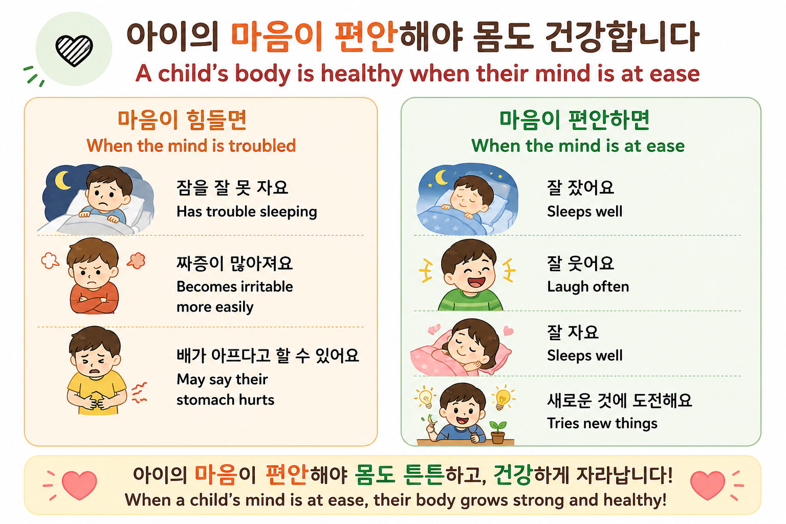
Notes:
여러분도 경험해 보셨죠? 걱정이 많으면 잠이 잘 오지 않고, 스트레스를 받으면 밥맛도 없어집니다. 아이도 똑같습니다. 마음이 힘들면 잠도 잘 못 자고 짜증도 많아지고, 배가 아프다고 말하기도 합니다.
반대로 마음이 편하면 잠도 잘 자고, 잘 웃고, 새로운 것을 배우려는 힘이 생깁니다. 그래서 우리는 아이의 몸뿐 아니라 마음도 함께 돌봐야 합니다.

Slide 7
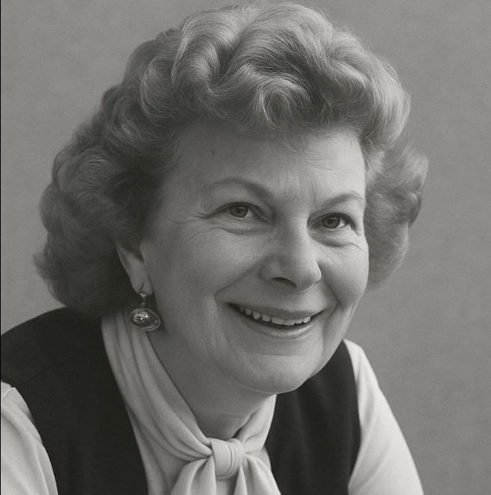
Virginia Satir
Notes:
버지니아 사티어는 이렇게 생각했습니다
버지니아 사티어는 가족의 관계와 대화 방법을 연구한 학자입니다.
특히 자아존중감과 의사소통을 중요하게 생각했습니다.
사티어는 이렇게 말합니다.
“아이의 행동만 보지 말고, 그 행동 뒤에 있는 마음을 보세요.”
예를 들어 아이가 화를 내거나 말을 듣지 않을 때,
바로 “왜 그렇게 했어?”라고 혼내기보다 먼저 생각해 봅니다.
“우리 아이가 지금 어떤 마음일까?”
“무엇을 원하고 있을까?”
“나는 아이에게 어떻게 말하고 있을까?”
아이의 행동 뒤에는 감정과 바람(욕구)이 있습니다.
그래서 부모가 아이의 마음을 이해하고, 서로의 감정과 바람을 솔직하게 말하면서도 존중하며 대화할 때 가족의 관계가 건강해질 수 있다고 보았습니다.

Slide 8
① 자아존중감(Self-esteem)
② 빙산모델(Iceberg Model)
③ 의사소통(Communication)
Notes:
사티어 성장모델은 크게 세 가지로 이루어져 있습니다. 첫째는 자아존중감, 둘째는 빙산모델, 셋째는 의사소통입니다. 이 세 가지를 차례로 하나씩 살펴보겠습니다.

Slide 9
사티어 모델(Satir Growth Model)의 핵심
① 자아존중감(Self-esteem)
Notes:
모든 변화의 시작은 ‘나를 소중하게 생각하는 마음’입니다
사티어는 자아존중감을
“나는 소중한 사람이라고 생각하는 마음”이라고 보았습니다.

Slide 10
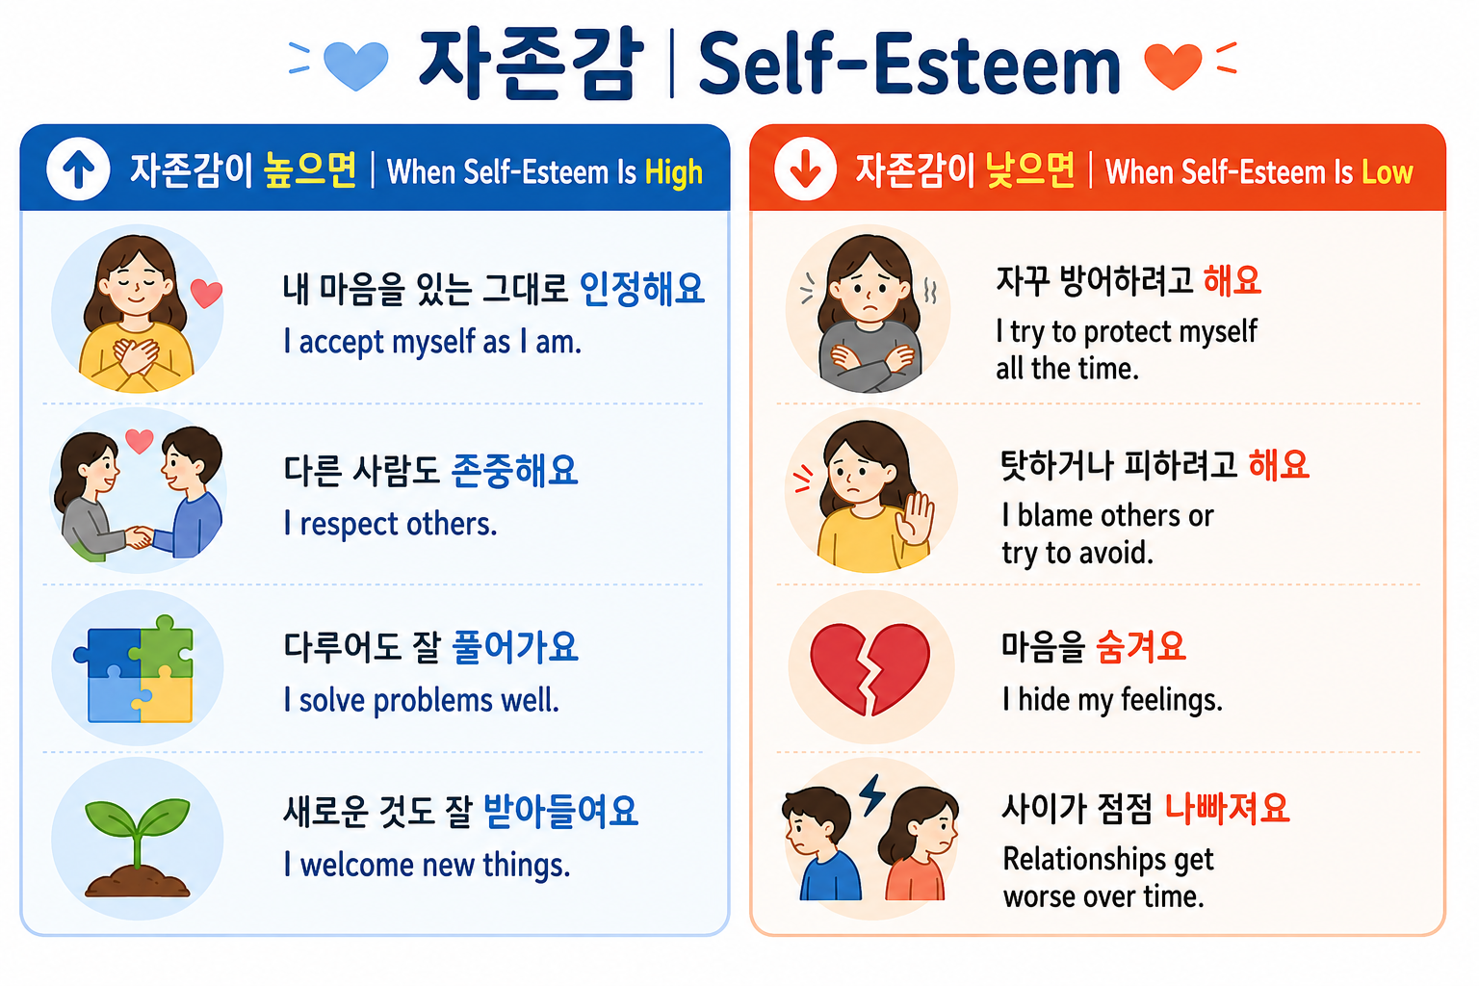
Notes:
자아존중감이 높으면
내 감정을 솔직하게 말할 수 있습니다.
다른 사람의 마음도 존중할 수 있습니다.
갈등이 생겨도 대화로 해결하려고 합니다.
어려움이나 변화가 와도 다시 적응할 수 있습니다.
반대로 자아존중감이 낮으면
내 마음을 숨기거나 참습니다.
다른 사람을 비난하기 쉽습니다.
문제를 피하려고 할 수 있습니다.
가족과의 관계가 힘들어질 수 있습니다.
부모가 나를 존중하는 것에서 시작하여
아이를 존중하고, 가족의 관계도 건강하게 만들어 갑니다.

Slide 11
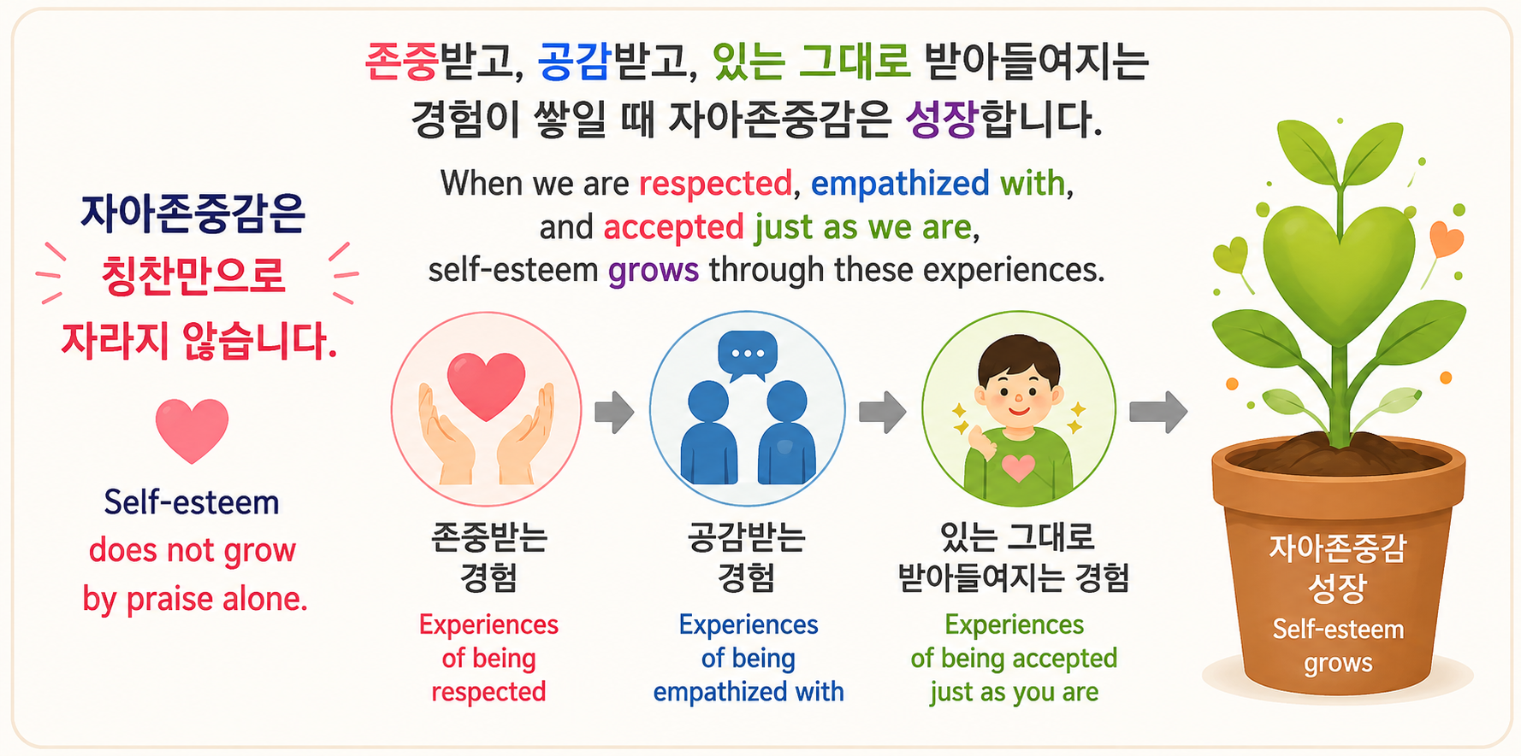
Notes:
그런데 아이의 자아존중감은 칭찬을 많이 한다고 해서 저절로 높아지는 것은 아닙니다.
아이에게 더 중요한 것은 일상에서 반복해서 경험하는 것입니다.
‘내 이야기를 들어주는구나.’
‘내 마음을 이해해 주는구나.’
‘내가 잘하지 못해도 나를 소중하게 생각하는구나.’
이렇게 존중받고, 공감받고, 있는 그대로 받아들여지는 경험이 쌓이면서 아이는 마음속으로 생각합니다.
‘나는 소중한 사람이야.’
‘나는 사랑받을 만한 사람이야.’
이 마음이 바로 자아존중감입니다.
그래서 부모가 아이에게 줄 수 있는 가장 중요한 것은 완벽한 칭찬이 아니라, ‘너는 있는 그대로 소중해’라는 경험을 반복해서 주는 것입니다.”

Slide 12
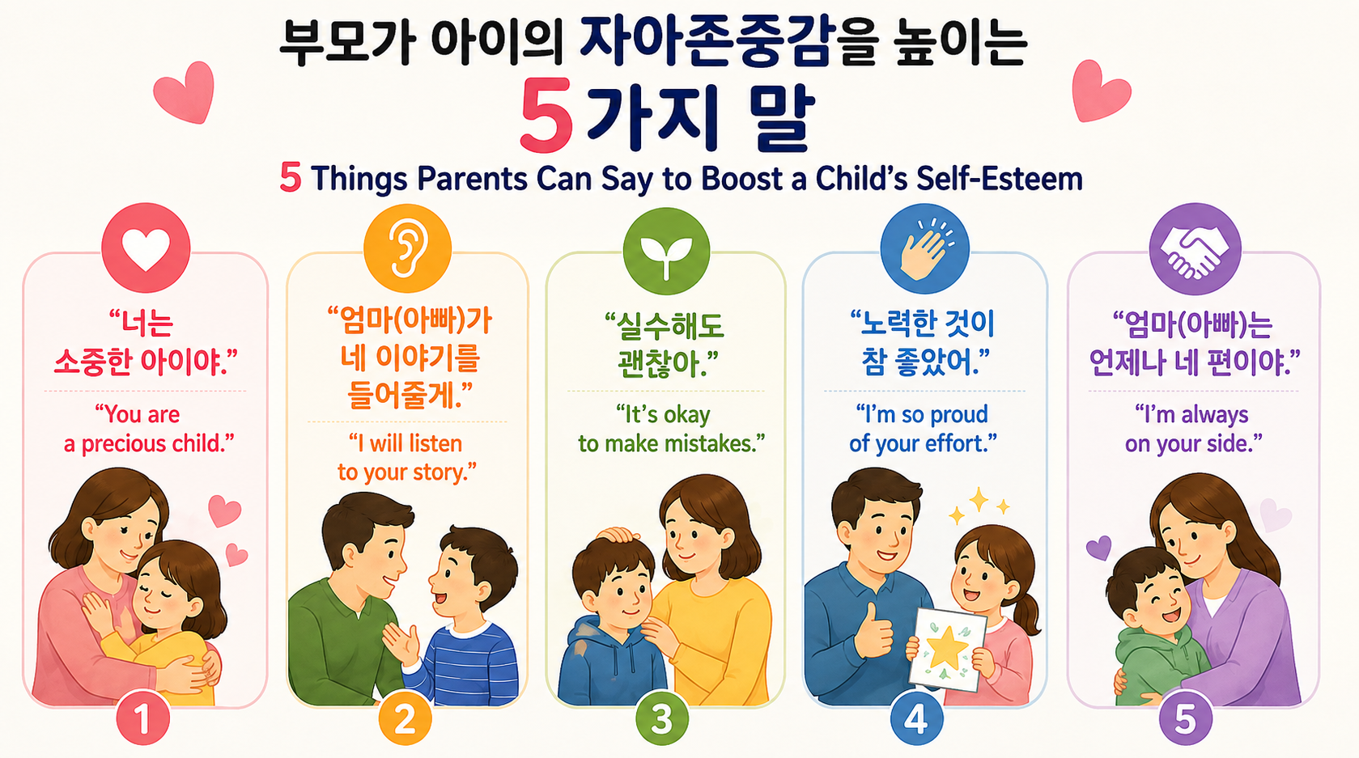
Notes:
“그러면 아이의 자아존중감은 어떻게 키워줄 수 있을까요?
어렵지 않습니다. 부모가 평소에 아이에게 하는 작은 말 한마디에서 시작됩니다.
‘너는 소중한 아이야.’
→ 아이는 ‘나는 사랑받는 사람이구나.’라고 느낍니다.
‘네 이야기를 들어줄게.’
→ 아이는 ‘내 생각과 마음도 중요하구나.’라고 느낍니다.
‘실수해도 괜찮아.’
→ 아이는 실패를 너무 두려워하지 않고 다시 도전할 힘을 얻습니다.
‘노력한 것이 참 좋았어.’
→ 결과만 잘해야 사랑받는 것이 아니라, 내가 노력한 과정도 인정받는구나라고 배웁니다.
‘엄마, 아빠는 언제나 네 편이야.’
→ 아이에게 안전하고 든든한 마음을 만들어 줍니다.
중요한 것은 아이를 무조건 칭찬하는 것이 아닙니다.
아이의 존재를 소중히 여기고, 이야기를 들어주고, 실수와 노력까지 받아주는 것, 이것이 아이의 자아존중감을 키우는 부모의 말입니다.”
마지막에는 부모님들과 함께 “오늘부터 이 다섯 가지 중 한 가지 말이라도 하루에 한 번 아이에게 해봅시다.”라고 마무리하면 행동 실천으로 연결하기 좋습니다.

Slide 13
사티어 모델(Satir Growth Model)의 핵심
② 빙산모델(Iceberg Model)
Notes:
“두 번째는 사티어의 빙산모델입니다.
빙산을 생각해 보세요. 우리가 눈으로 볼 수 있는 것은 물 위에 나온 아주 작은 부분입니다. 하지만 물속에는 훨씬 더 큰 부분이 숨어 있습니다.
사티어는 사람도 이 빙산과 같다고 보았습니다.

Slide 14
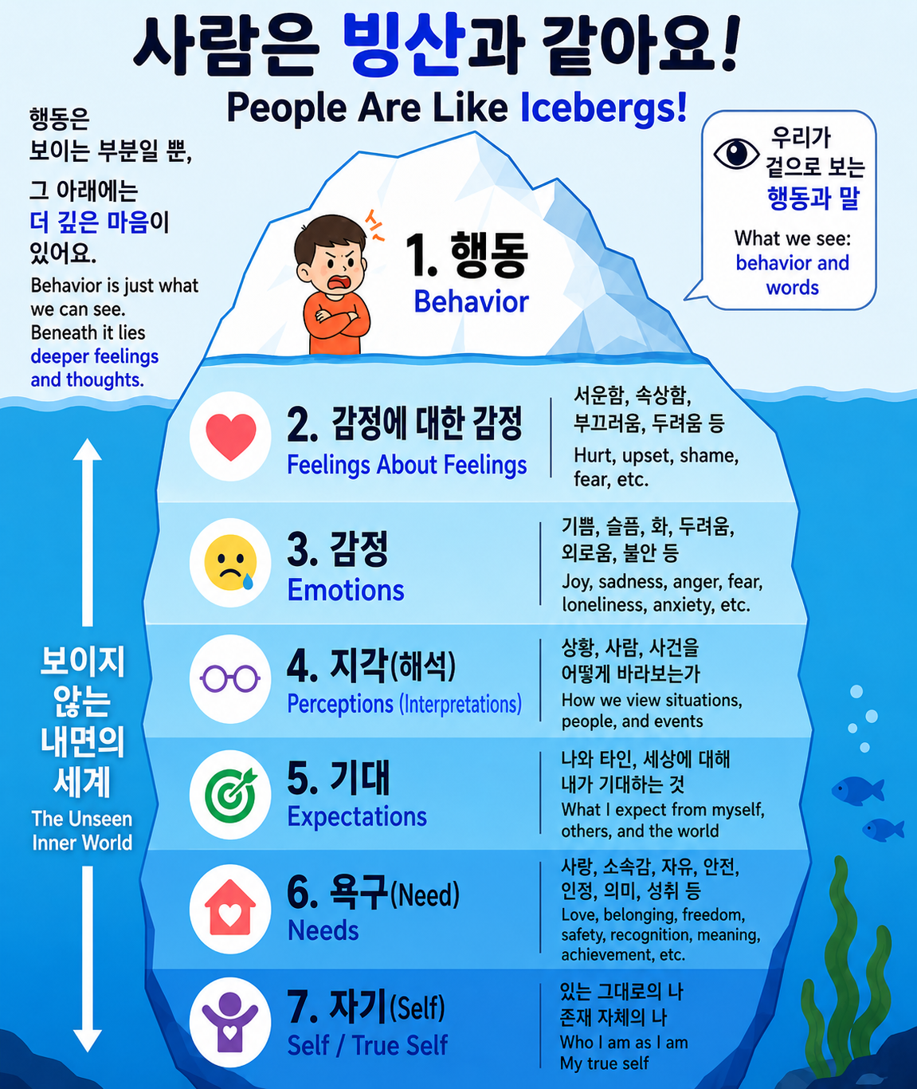
쉽게 이해해요! | Let’s Understand Easily!
👀 우리가 보는 것은 ‘행동’이에요.
What we see is behavior.
❤️ 그 행동 뒤에는 여러 감정이 숨어 있어요.
Behind the behavior are many feelings.
👓 같은 일도 사람마다 다르게 생각하고 받아들여요.
We may see and understand the same situation differently.
🎯 마음속에는 바라는 것과 필요한 것이 있어요.
Inside us are expectations and needs.
🧡 가장 깊은 곳에는 ‘있는 그대로의 나’가 있어요.
Deep inside is my true self, just as I am.
Notes:
“사티어는 사람의 마음을 빙산에 비유했습니다.
우리가 아이를 볼 때 가장 먼저 보이는 것은 행동과 말입니다.
예를 들어 아이가 화를 내거나, 짜증을 내거나, 말을 듣지 않을 수 있습니다.
그런데 사티어는 ‘보이는 행동만 보지 말고, 그 아래를 보세요.’라고 이야기합니다.
아이의 행동 아래에는 여러 마음이 숨어 있습니다.
‘속상해’, ‘무서워’ 같은 감정이 있고,
‘엄마가 내 마음을 알아줬으면 좋겠어’라는 기대,
더 깊은 곳에는 ‘사랑받고 싶어’, ‘인정받고 싶어’, ‘안전하고 싶어’라는 욕구가 있습니다.
그리고 가장 깊은 곳에는 ‘나는 어떤 사람인가’, ‘나는 소중한 사람인가’라는 자기(Self)가 있습니다.
그래서 아이가 문제 행동을 할 때
“왜 또 그래?”라고 행동만 보지 말고,
“우리 아이의 마음속에는 지금 무엇이 있을까?”
한 번 생각해 보는 것이 중요합니다.
행동을 바꾸기 전에 마음을 이해하는 것, 이것이 사티어 빙산모델의 핵심입니다.”

Slide 15
쉽게 이해해요! | Hãy hiểu một cách dễ dàng!
👀 우리가 보는 것은 ‘행동’이에요.
Điều chúng ta nhìn thấy là hành vi.
❤️ 그 행동 뒤에는 여러 감정이 숨어 있어요.
Đằng sau hành vi có nhiều cảm xúc.
👓 같은 일도 사람마다 다르게 생각하고 받아들여요.
Mỗi người có thể suy nghĩ và nhìn nhận cùng một sự việc theo cách khác nhau.
🎯 마음속에는 바라는 것과 필요한 것이 있어요.
Trong lòng chúng ta có những điều mong đợi và cần thiết.
🧡 가장 깊은 곳에는 ‘있는 그대로의 나’가 있어요.
Ở nơi sâu nhất là con người thật của tôi, đúng như tôi vốn có.
쉽게 이해해요! | យើងយល់ឱ្យងាយៗ!
👀 우리가 보는 것은 ‘행동’이에요.
អ្វីដែលយើងមើលឃើញ គឺជា អាកប្បកិរិយា។
❤️ 그 행동 뒤에는 여러 감정이 숨어 있어요.
នៅពីក្រោយអាកប្បកិរិយា មាន អារម្មណ៍ជាច្រើន លាក់នៅខាងក្នុង។
👓 같은 일도 사람마다 다르게 생각하고 받아들여요.
មនុស្សម្នាក់ៗអាច គិត និងយល់ឃើញ រឿងដូចគ្នាខុសៗគ្នា។
🎯 마음속에는 바라는 것과 필요한 것이 있어요.
នៅក្នុងចិត្តរបស់យើង មានអ្វីដែលយើង រំពឹង និងត្រូវការ។
🧡 가장 깊은 곳에는 ‘있는 그대로의 나’가 있어요.
នៅកន្លែងជ្រៅបំផុតក្នុងចិត្ត គឺជា ខ្លួនខ្ញុំពិតប្រាកដ ដូចដែលខ្ញុំជា។
Notes:
“사티어는 사람의 마음을 빙산에 비유했습니다.
우리가 아이를 볼 때 가장 먼저 보이는 것은 행동과 말입니다.
예를 들어 아이가 화를 내거나, 짜증을 내거나, 말을 듣지 않을 수 있습니다.
그런데 사티어는 ‘보이는 행동만 보지 말고, 그 아래를 보세요.’라고 이야기합니다.
아이의 행동 아래에는 여러 마음이 숨어 있습니다.
‘속상해’, ‘무서워’ 같은 감정이 있고,
‘엄마가 내 마음을 알아줬으면 좋겠어’라는 기대,
더 깊은 곳에는 ‘사랑받고 싶어’, ‘인정받고 싶어’, ‘안전하고 싶어’라는 욕구가 있습니다.
그리고 가장 깊은 곳에는 ‘나는 어떤 사람인가’, ‘나는 소중한 사람인가’라는 자기(Self)가 있습니다.
그래서 아이가 문제 행동을 할 때
“왜 또 그래?”라고 행동만 보지 말고,
“우리 아이의 마음속에는 지금 무엇이 있을까?”
한 번 생각해 보는 것이 중요합니다.
행동을 바꾸기 전에 마음을 이해하는 것, 이것이 사티어 빙산모델의 핵심입니다.”

Slide 16
사티어 모델(Satir Growth Model)의 핵심
③ 의사소통(Communication)
Notes:
“세 번째는 의사소통, 즉 어떻게 말하고 듣느냐입니다.
사티어는 가족관계에서 무슨 말을 하느냐만큼 어떻게 말하느냐가 중요하다고 보았습니다.

Slide 17
Sang · Gam · Ba = Situation · Emotion · Need
상
감
바
Notes:
상감바란 단어를 아시나요?

Slide 18
상황
감정
바람
Situation
Emotion
Need (Wish)

Slide 19
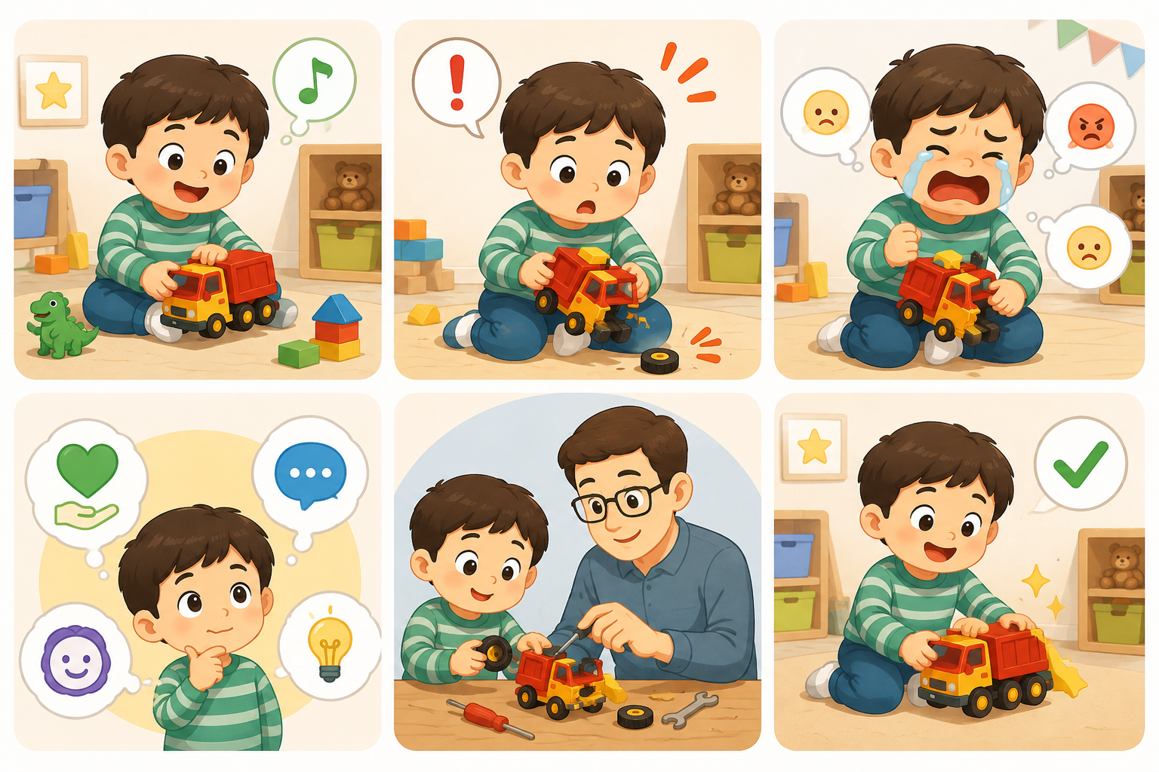
The toy broke — what happened, how does the child feel, and what does the child really want?

Slide 20
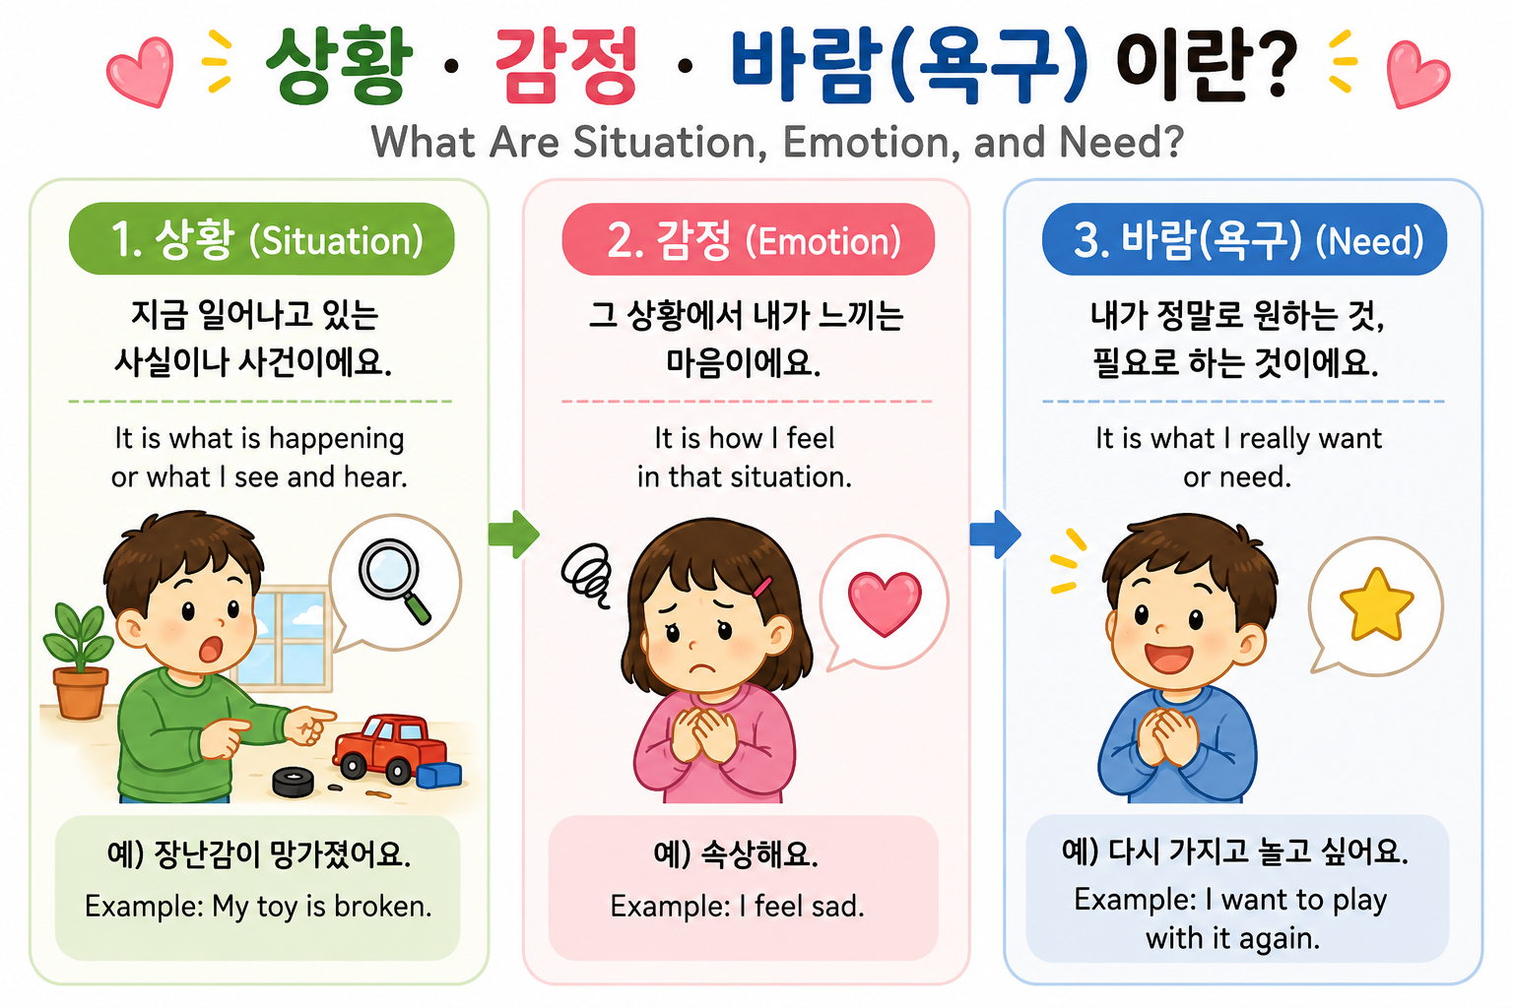
Notes:
“아이와 대화할 때 세 가지만 생각해 보겠습니다. 상황, 감정, 바람입니다.
먼저 상황은 ‘무슨 일이 있었나요?’입니다.
예를 들어 ‘장난감이 망가졌어요.’ 이것은 실제로 일어난 일입니다.
두 번째 감정은 ‘그래서 어떤 마음이 들었나요?’입니다.
‘속상해요.’ ‘화가 나요.’ ‘슬퍼요.’ 이런 것이 감정입니다.
세 번째 바람은 ‘그래서 정말 원하는 것은 무엇인가요?’입니다.
‘장난감을 고쳐서 다시 가지고 놀고 싶어요.’ 이것이 바람입니다.
아이의 행동만 보면 ‘왜 울어?’, ‘왜 화를 내?’라고 하기 쉽습니다.
하지만 한 번 더 생각해 보는 겁니다.
무슨 일이 있었지? → 어떤 마음이지? → 무엇을 원하는 걸까?
이렇게 아이의 마음을 따라가다 보면 행동 뒤에 숨어 있는 진짜 마음을 더 잘 이해할 수 있습니다.”

Slide 21
Which face shows how the child is feeling right now?

Slide 22
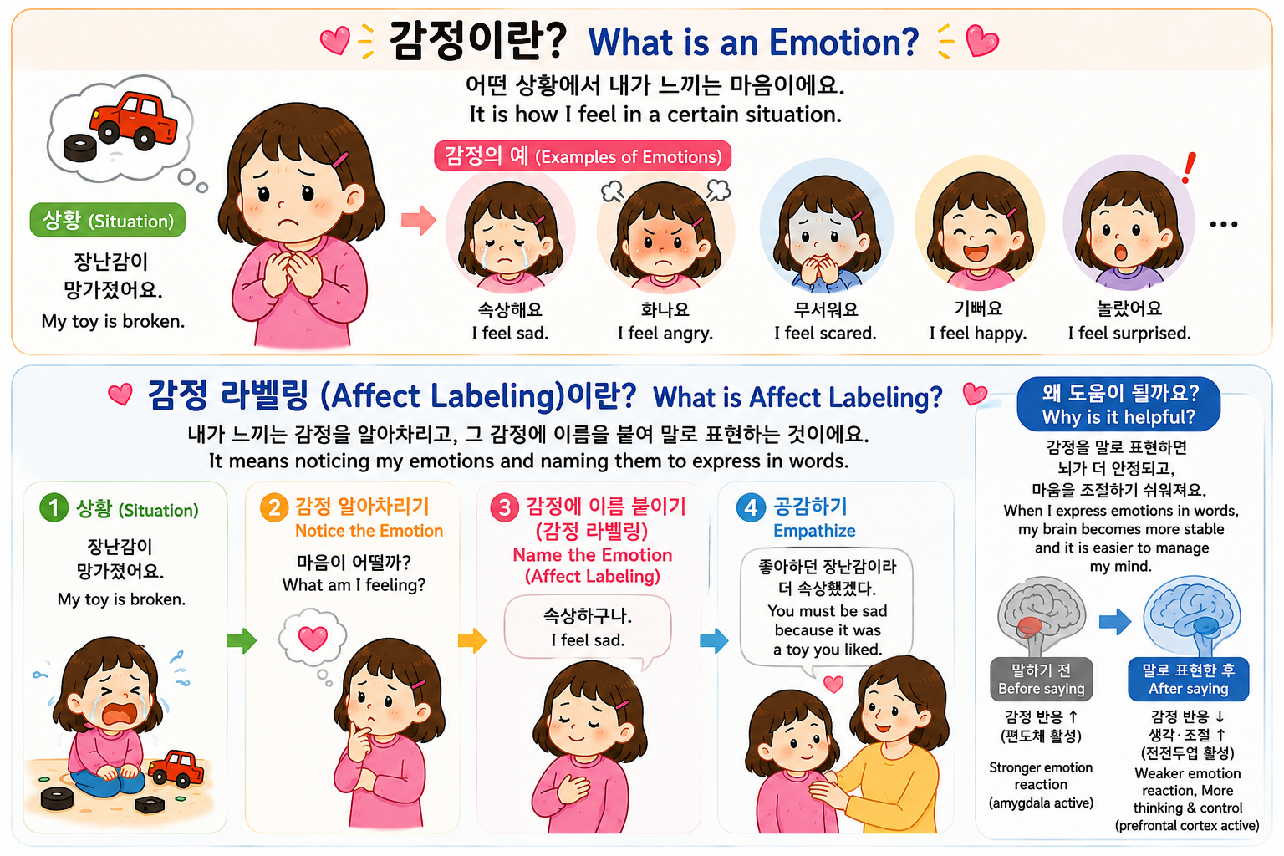
Notes:
감정 라벨링이란?
“내 마음이 지금 어떤지 알아보고, 그 마음에 이름을 붙여주는 것”입니다.
아이가 장난감이 망가져 울고 있다고 해볼게요.
장난감이 망가졌어요.
→ 아이 마음은 어떨까요?
→ “속상하구나.”
→ “좋아하던 장난감이라 많이 속상했겠다.”
이렇게 “속상해”, “화가 나”, “무서워”, “슬퍼”처럼 마음에 이름을 붙이면, 막연하고 복잡했던 감정을 아이가 조금 더 쉽게 이해하고 다룰 수 있습니다.
뇌 연구에서도 감정을 말로 표현할 때 감정적인 반응은 줄어들고, 생각하고 조절하는 뇌의 활동은 높아지는 모습이 관찰되었습니다.
부모교육에서는 한 문장으로 이렇게 설명하면 가장 쉽습니다.
“아이의 마음을 먼저 고치려고 하지 말고, 그 마음이 무엇인지 이름부터 붙여주세요.”
“울지 마!”보다 “속상했구나.”가 먼저입니다.

Slide 23
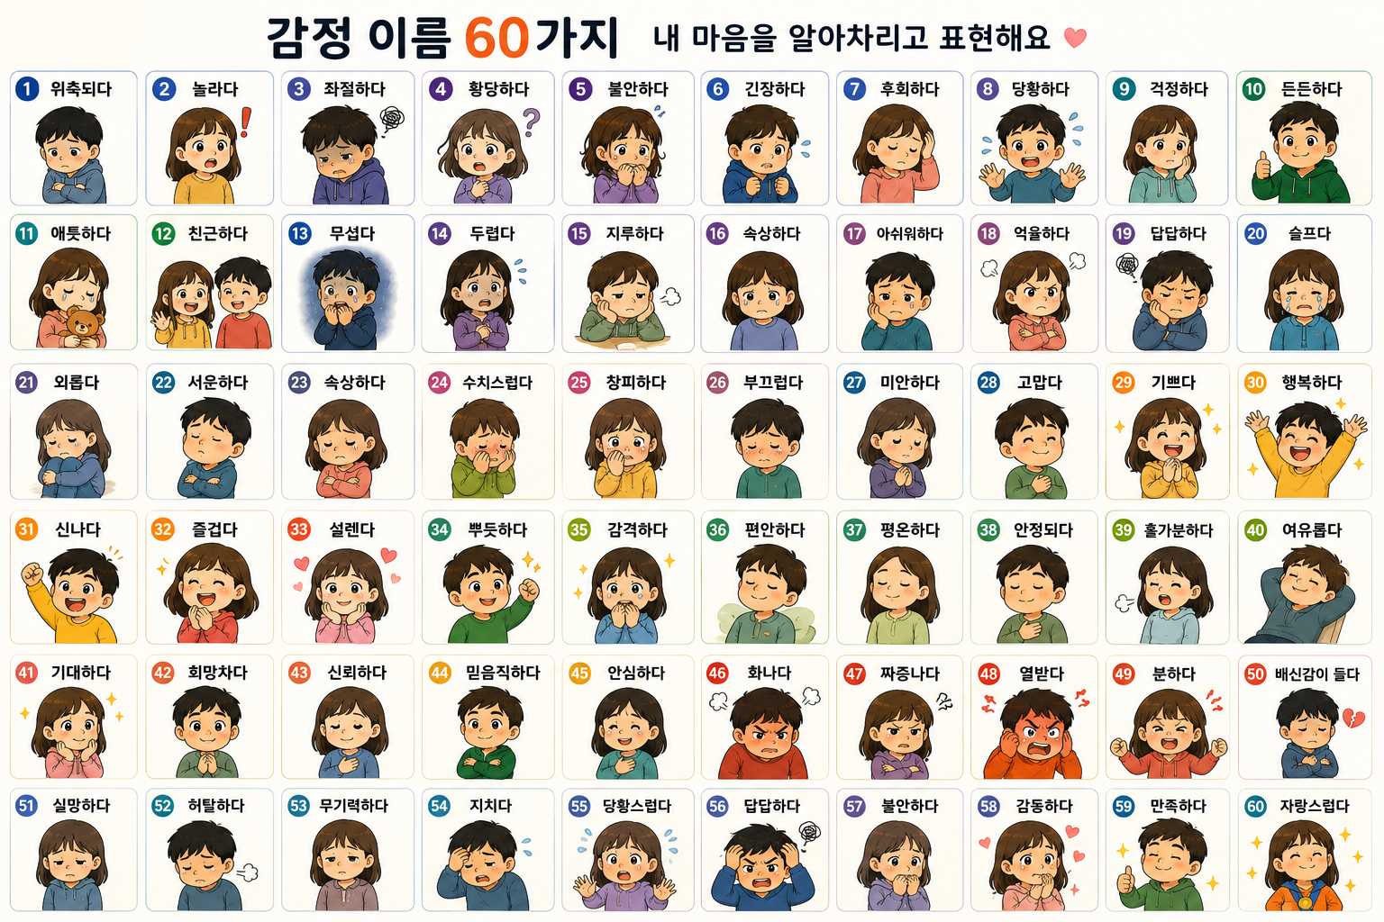

Slide 24
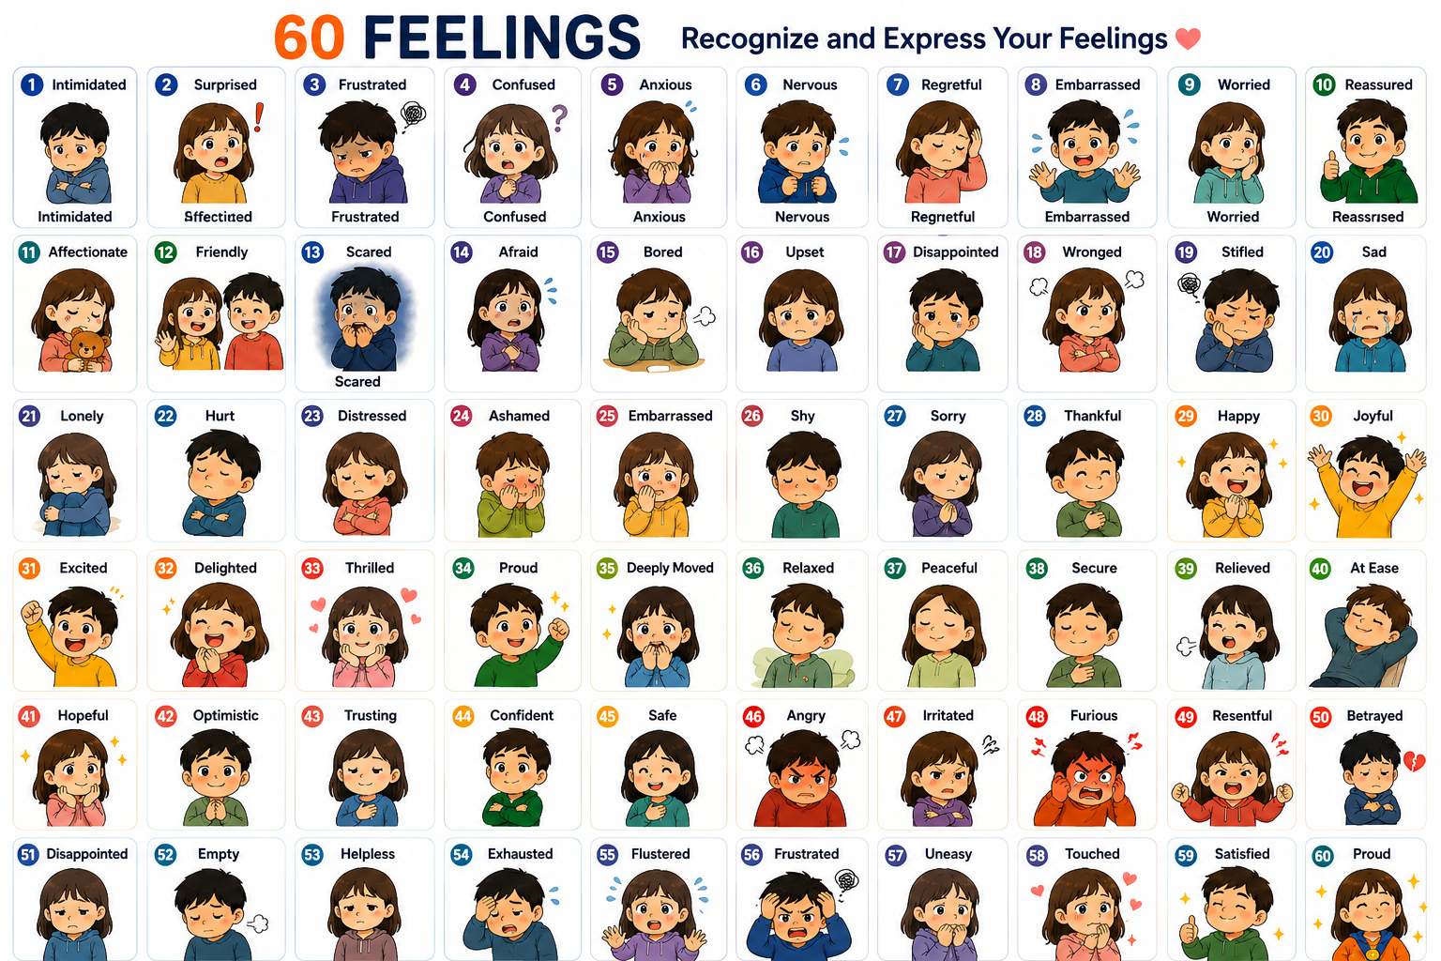

Slide 25
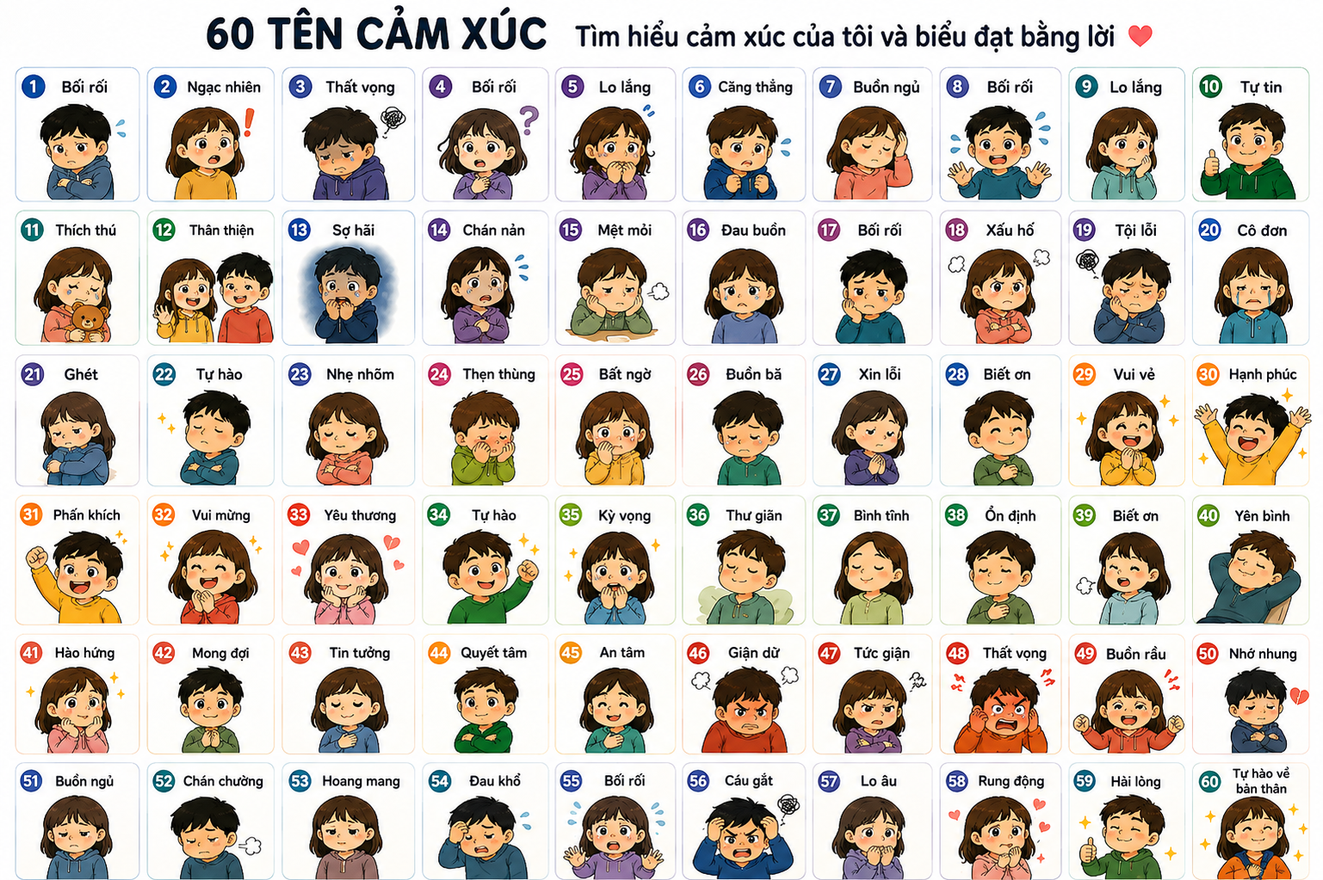
Notes:
베트남어

Slide 26
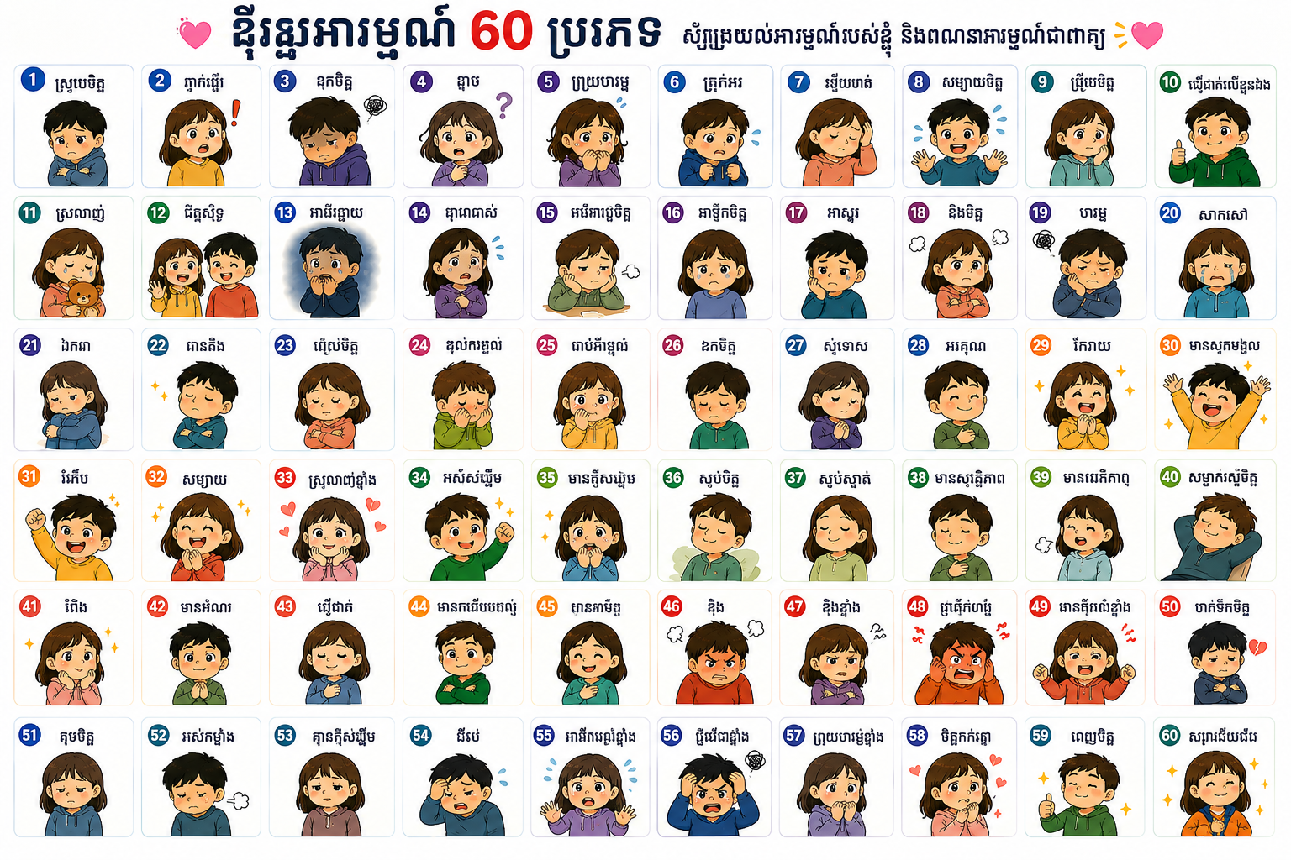
Notes:
캄보이아어

Slide 27
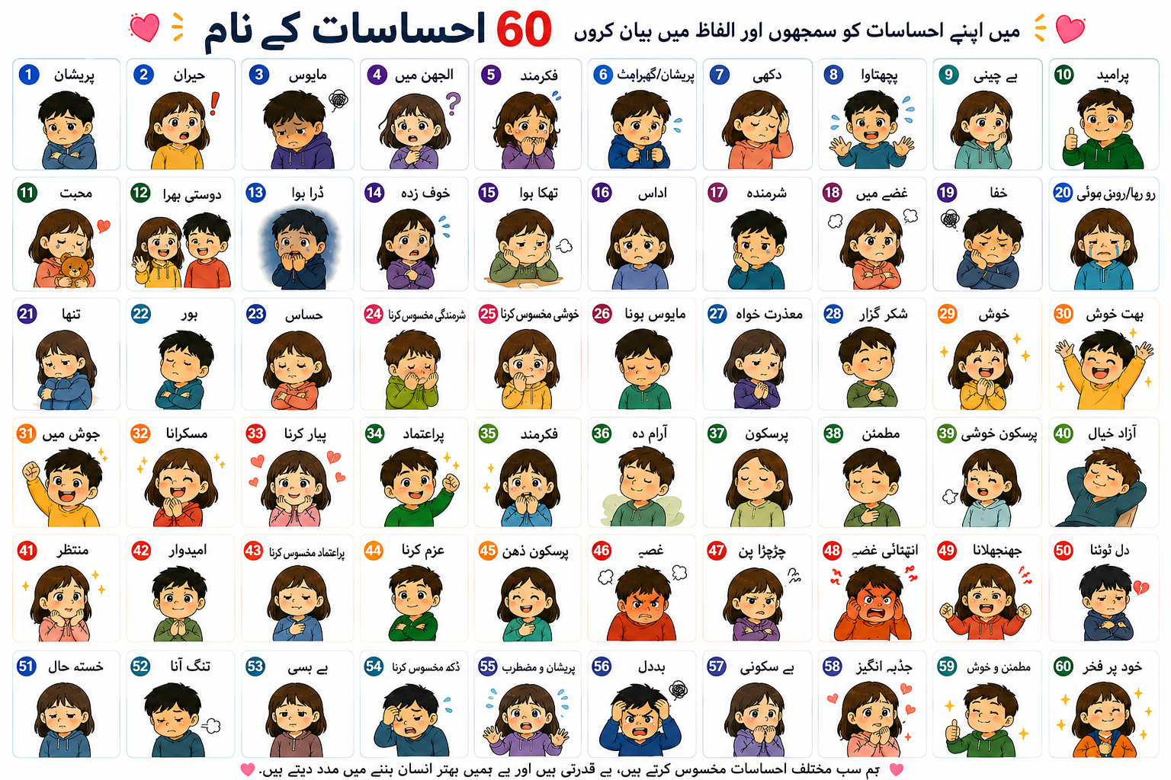
Notes:
파키스탄어

Slide 28
⏱ 30초 활동
감정 포스터에서 지금 내 감정과 가장 비슷한 표정을 하나 골라보세요.
Choose the face on the emotion poster that matches how you feel now.

Slide 29
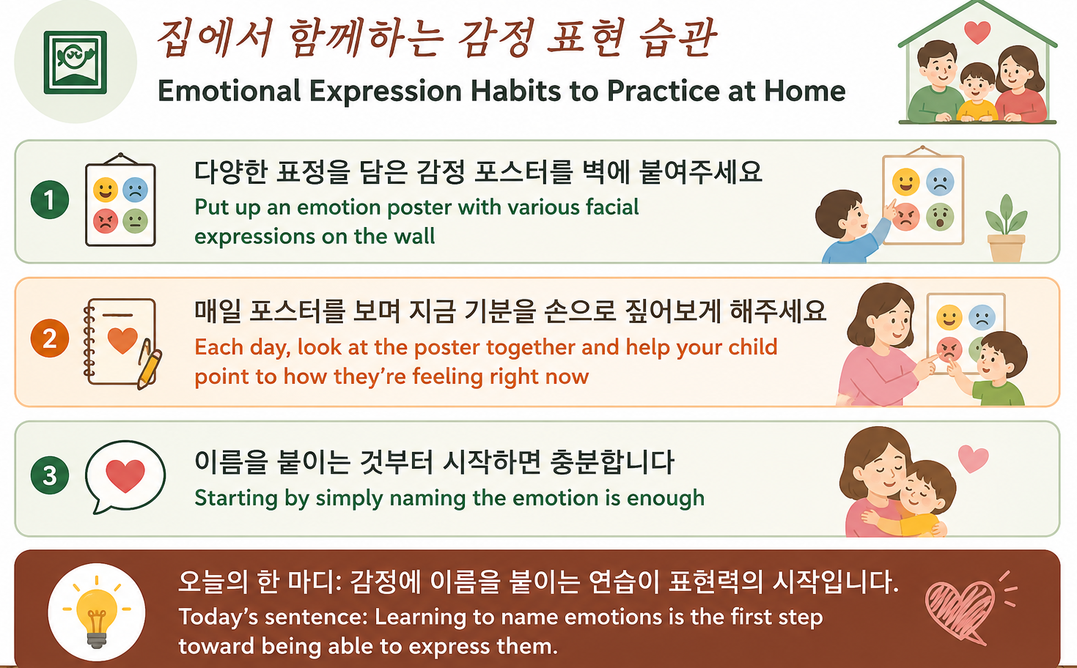
Notes:
부모님, 아이가 감정을 표현하려면 먼저 감정에 이름을 붙일 수 있어야 합니다.
다양한 표정을 담은 감정 포스터를 아이 눈높이에 붙여두고, 매일 잠깐이라도 함께 보아주세요.
"지금 기분이 어때?" 하고 물으며 아이가 포스터에서 표정을 손으로 짚어보게 해주세요.
정확한 표현이 아니어도 괜찮습니다. 감정에 이름을 붙이는 연습 자체가 큰 걸음입니다.

Slide 30
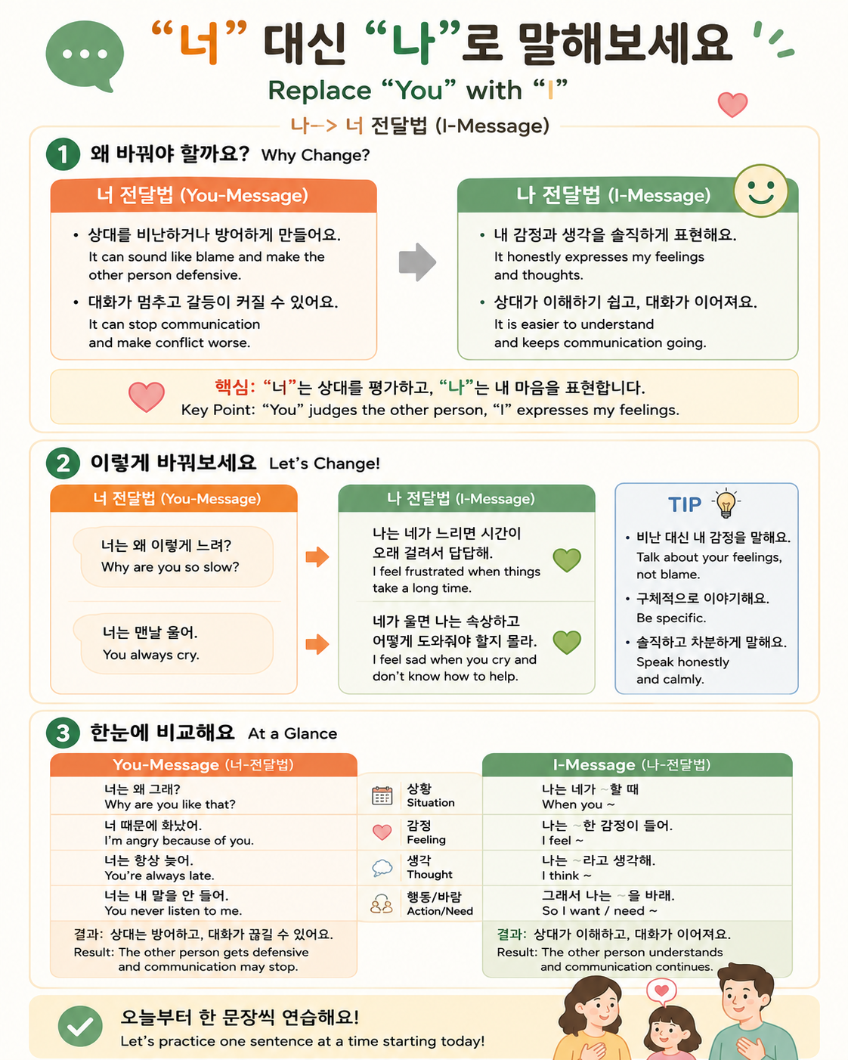
Notes:
이제 어떤 상황에서 나의 감정을 어떻게 표현하는지에 대하여 알아보겠습니다.

Slide 31
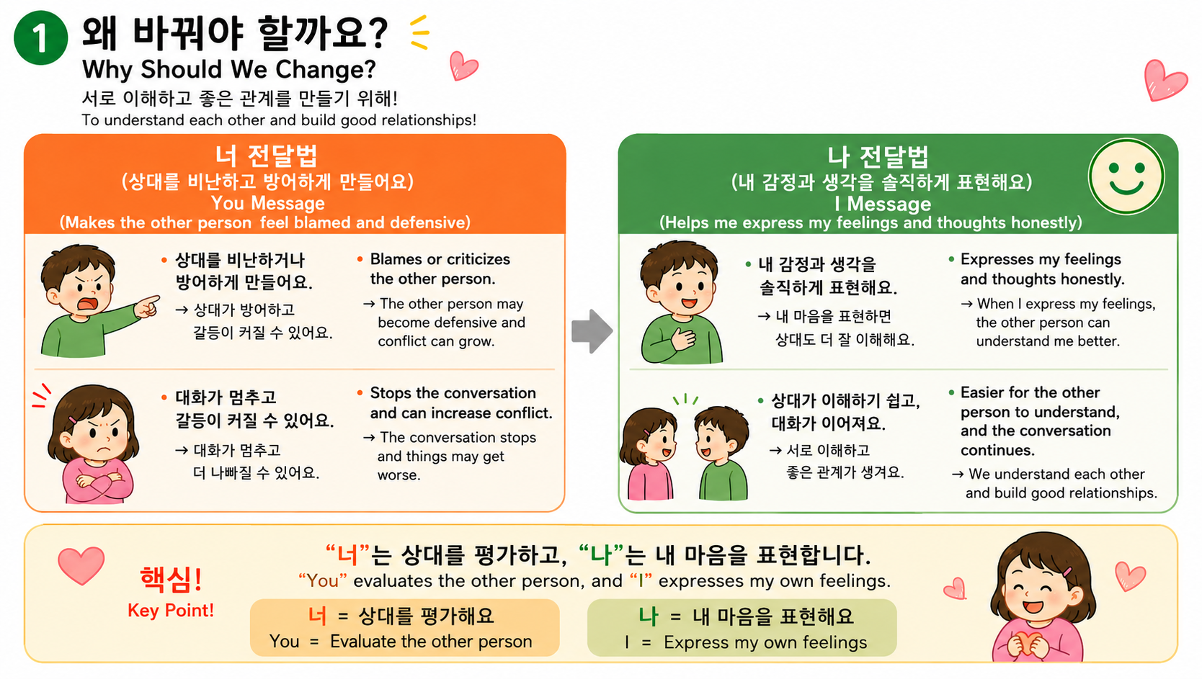
Notes:
“우리가 대화할 때 ‘너는 왜 그래?’라는 말을 자주 하게 됩니다. 그런데 ‘너’로 시작하면 상대방은 비난받는다고 느껴서 방어하거나 마음을 닫기 쉽습니다.
반대로 ‘나는 이렇게 느꼈어’, ‘나는 이렇게 해주면 좋겠어’라고 말하면 상대를 공격하지 않으면서 내 마음과 바람을 전달할 수 있습니다.
예를 들어 아이가 약속한 시간에 숙제를 하지 않았을 때,
‘너는 왜 맨날 숙제를 안 해?’라고 하기보다
‘엄마는 네가 숙제를 미루면 걱정돼. 약속한 시간에 해주면 좋겠어.’라고 말하는 것입니다.
핵심은 간단합니다.
‘너’는 상대를 평가하는 말이 되기 쉽고, ‘나’는 내 마음을 설명하는 말입니다.
아이와 좋은 관계를 만들고 싶다면,
‘너는 왜?’ 대신 ‘나는 이렇게 느껴’로 바꿔 말해 보세요.”

Slide 32
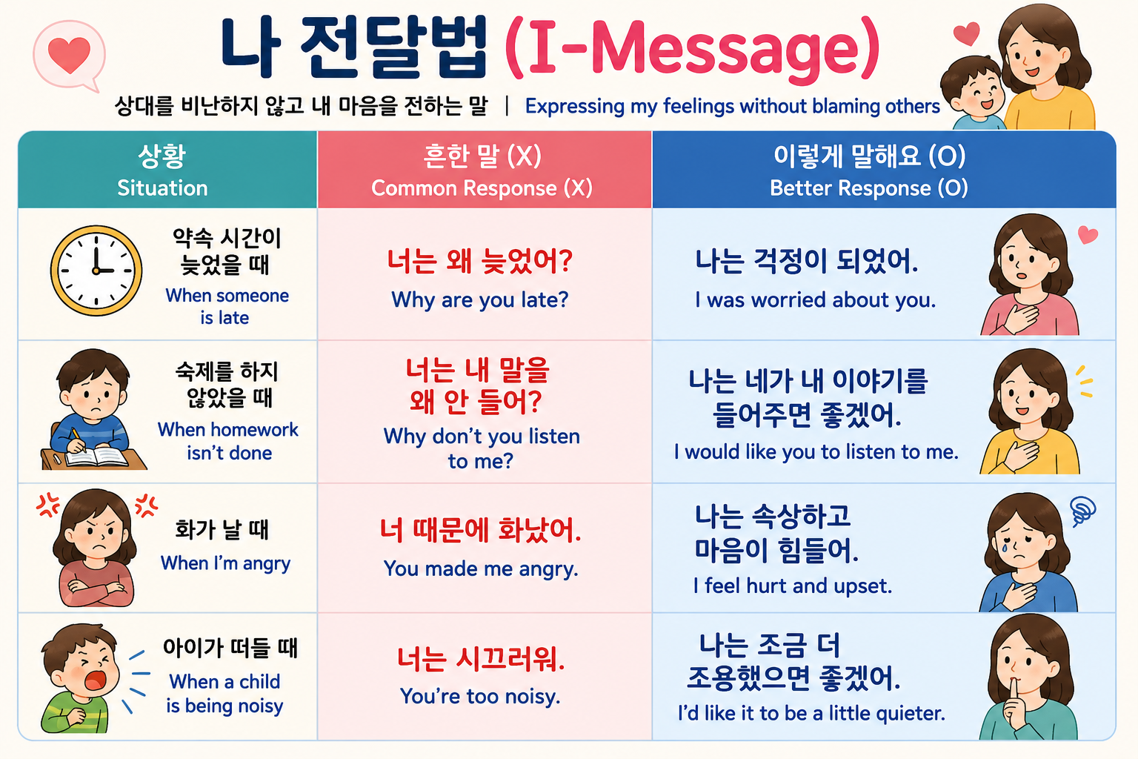
Notes:
“나 전달법은 상대를 비난하지 않고 내 마음을 표현하는 방법입니다.
‘너는 왜 늦었어?’ 대신
‘나는 걱정됐어.’
‘너 때문에 화났어.’ 대신
‘나는 속상하고 힘들어.’라고 말합니다.
핵심은 ‘너는 왜 그래?’가 아니라 ‘나는 이렇게 느껴. 나는 이렇게 해주면 좋겠어.’라고 말하는 것입니다.
이렇게 말하면 아이가 방어하기보다 부모의 마음을 이해하고 대화하기 쉬워집니다.”

Slide 33
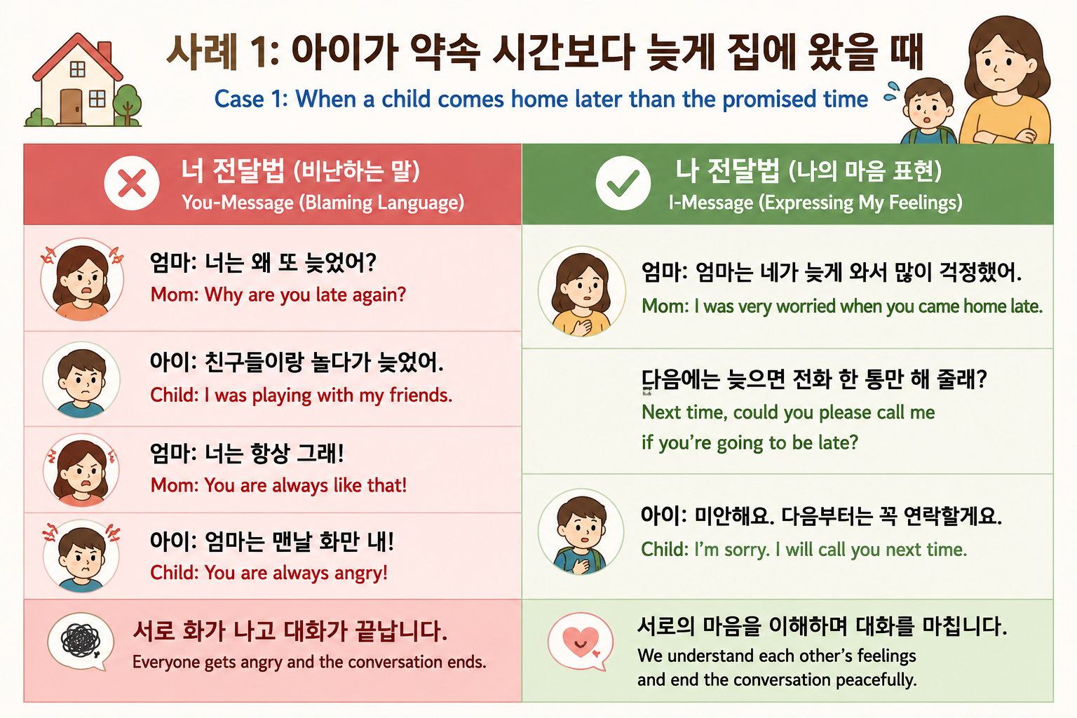
Notes:
“아이가 약속 시간보다 늦게 왔을 때를 생각해 보겠습니다.
‘너는 왜 또 늦었어? 너는 항상 그래!’라고 하면 아이도 화를 내면서 대화가 끊어질 수 있습니다.
대신 ‘엄마는 네가 늦게 와서 많이 걱정했어. 다음에는 늦으면 전화해 줄래?’라고 말해 보세요.
같은 상황이라도 비난 대신 내 감정과 바람을 말하면, 아이도 부모의 마음을 이해하고 대화를 이어가기 쉬워집니다.
나 전달법의 핵심은 ‘비난’이 아니라 ‘내 마음 + 바람’을 말하는 것입니다.”

Slide 34
Sang · Gam · Ba = Situation · Emotion · Need
상
감
바
Notes:
상감바중 바람에 대해 알아보겠습니다.

Slide 35
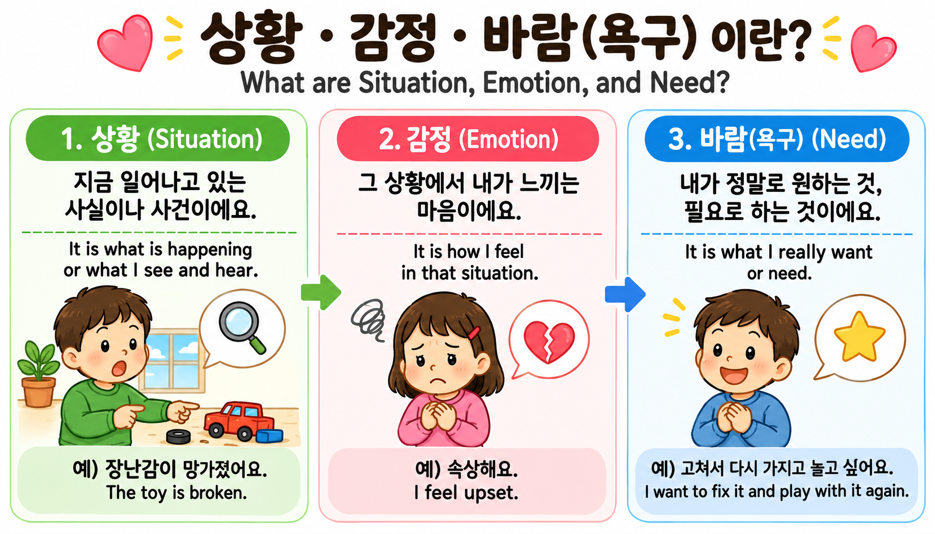
Notes:
“아이와 대화할 때 세 가지만 생각해 보겠습니다. 상황, 감정, 바람입니다.
먼저 상황은 ‘무슨 일이 있었나요?’입니다.
예를 들어 ‘장난감이 망가졌어요.’ 이것은 실제로 일어난 일입니다.
두 번째 감정은 ‘그래서 어떤 마음이 들었나요?’입니다.
‘속상해요.’ ‘화가 나요.’ ‘슬퍼요.’ 이런 것이 감정입니다.
세 번째 바람은 ‘그래서 정말 원하는 것은 무엇인가요?’입니다.
‘장난감을 고쳐서 다시 가지고 놀고 싶어요.’ 이것이 바람입니다.
아이의 행동만 보면 ‘왜 울어?’, ‘왜 화를 내?’라고 하기 쉽습니다.
하지만 한 번 더 생각해 보는 겁니다.
무슨 일이 있었지? → 어떤 마음이지? → 무엇을 원하는 걸까?
이렇게 아이의 마음을 따라가다 보면 행동 뒤에 숨어 있는 진짜 마음을 더 잘 이해할 수 있습니다.”

Slide 36
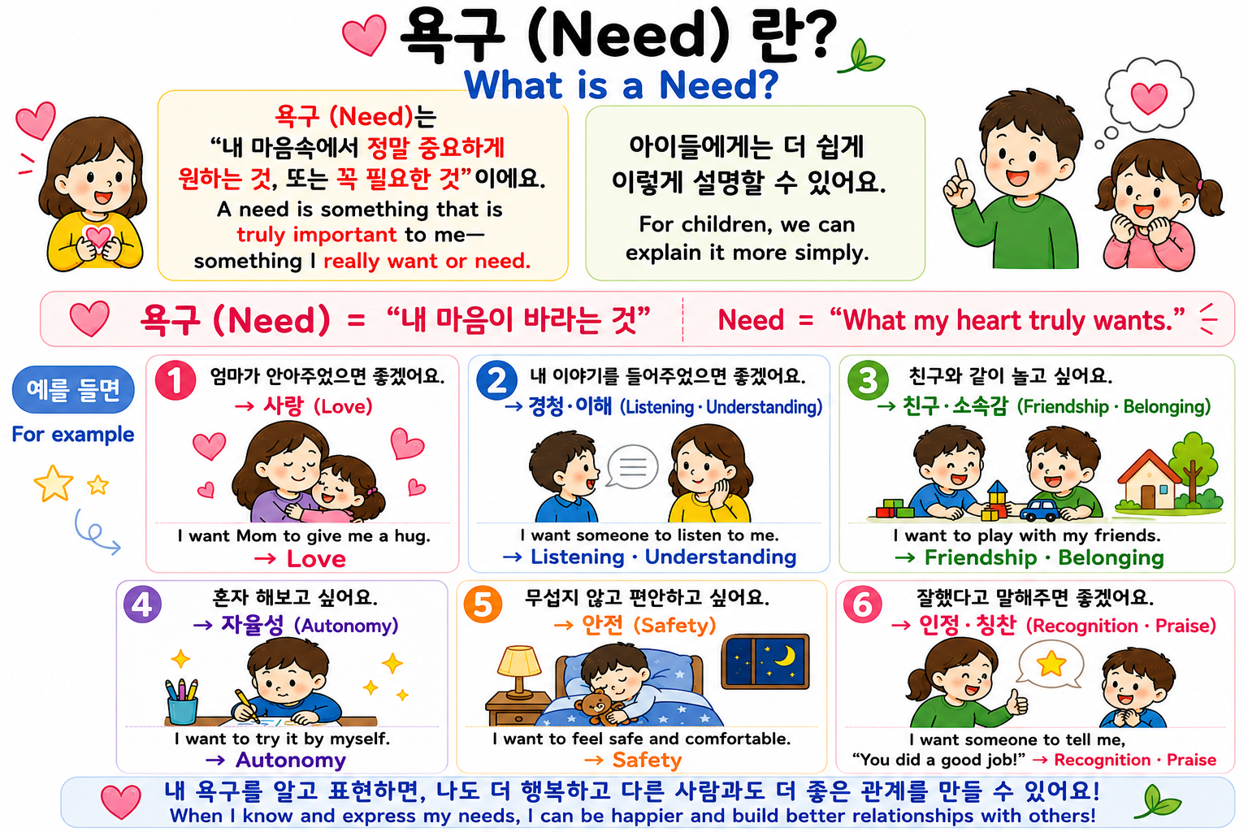

Slide 38
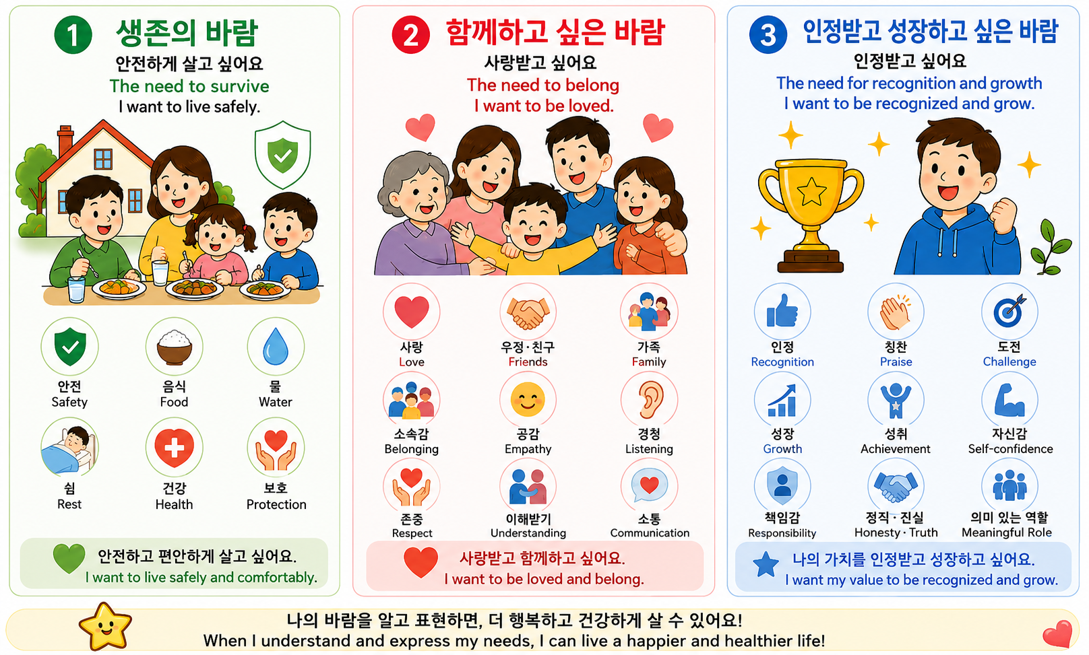
Notes:
“우리가 살아가면서 원하는 바람, 즉 욕구는 크게 세 가지로 생각해 볼 수 있습니다.
첫째, 안전하고 건강하게 살고 싶은 바람,
둘째, 사랑받고 다른 사람과 함께하고 싶은 바람,
셋째, 인정받고 성장하고 싶은 바람입니다.
어른도 아이도 이런 바람을 가지고 있습니다.
그래서 아이의 행동만 보기보다 ‘이 아이가 지금 무엇을 바라고 있을까?’를 생각해 보면 아이의 마음을 더 잘 이해할 수 있습니다.
행동 뒤에는 감정이 있고, 감정 뒤에는 바람이 있습니다.”

Slide 39
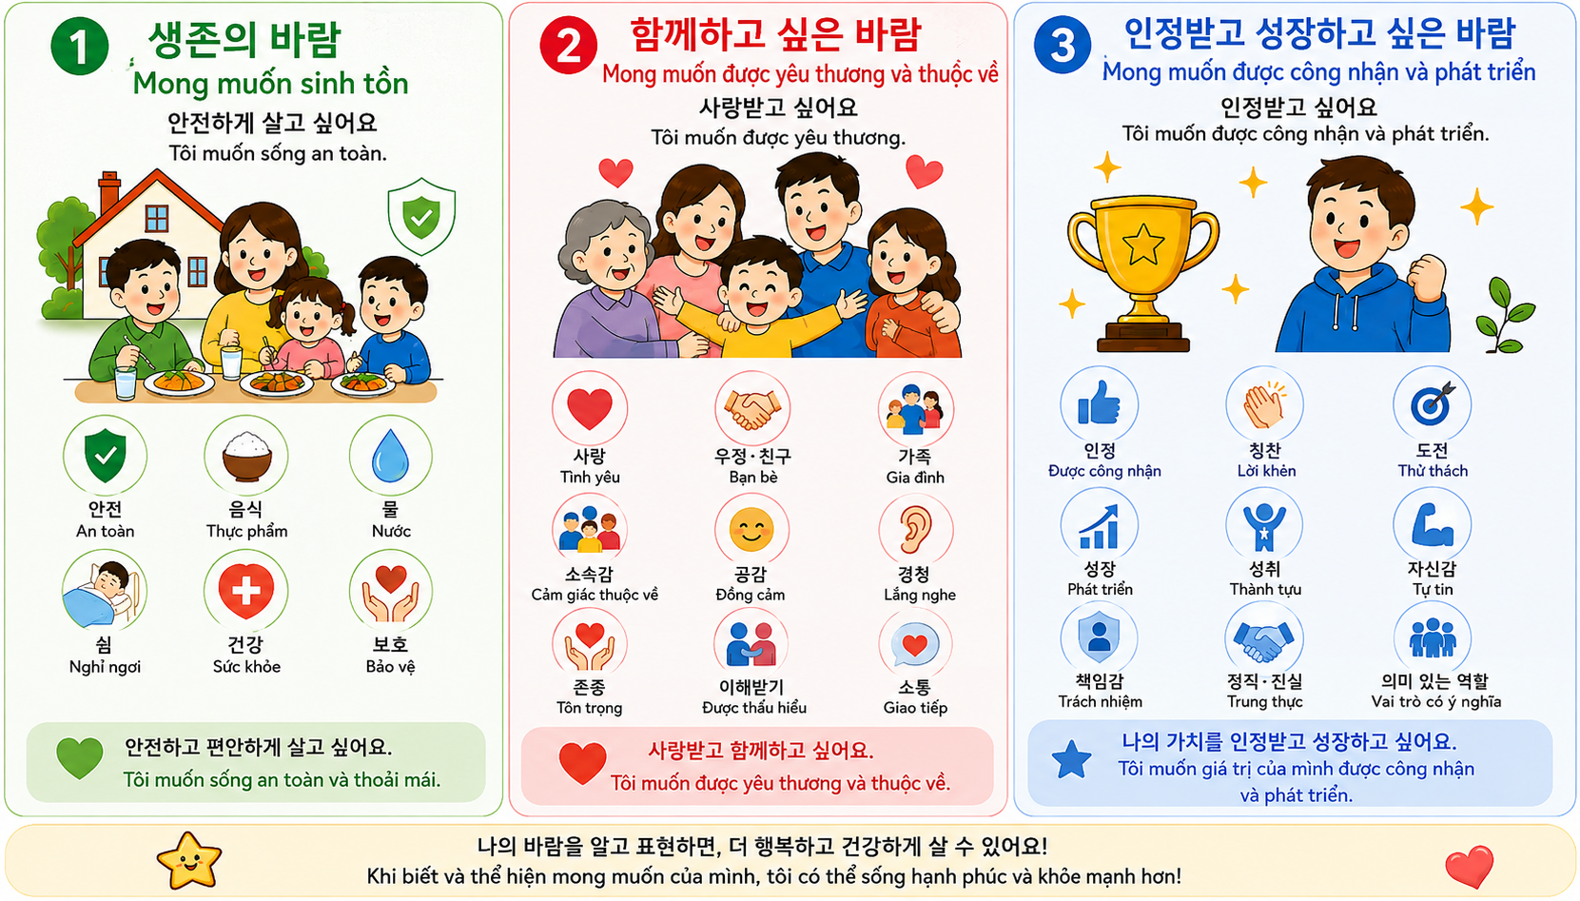

Slide 40
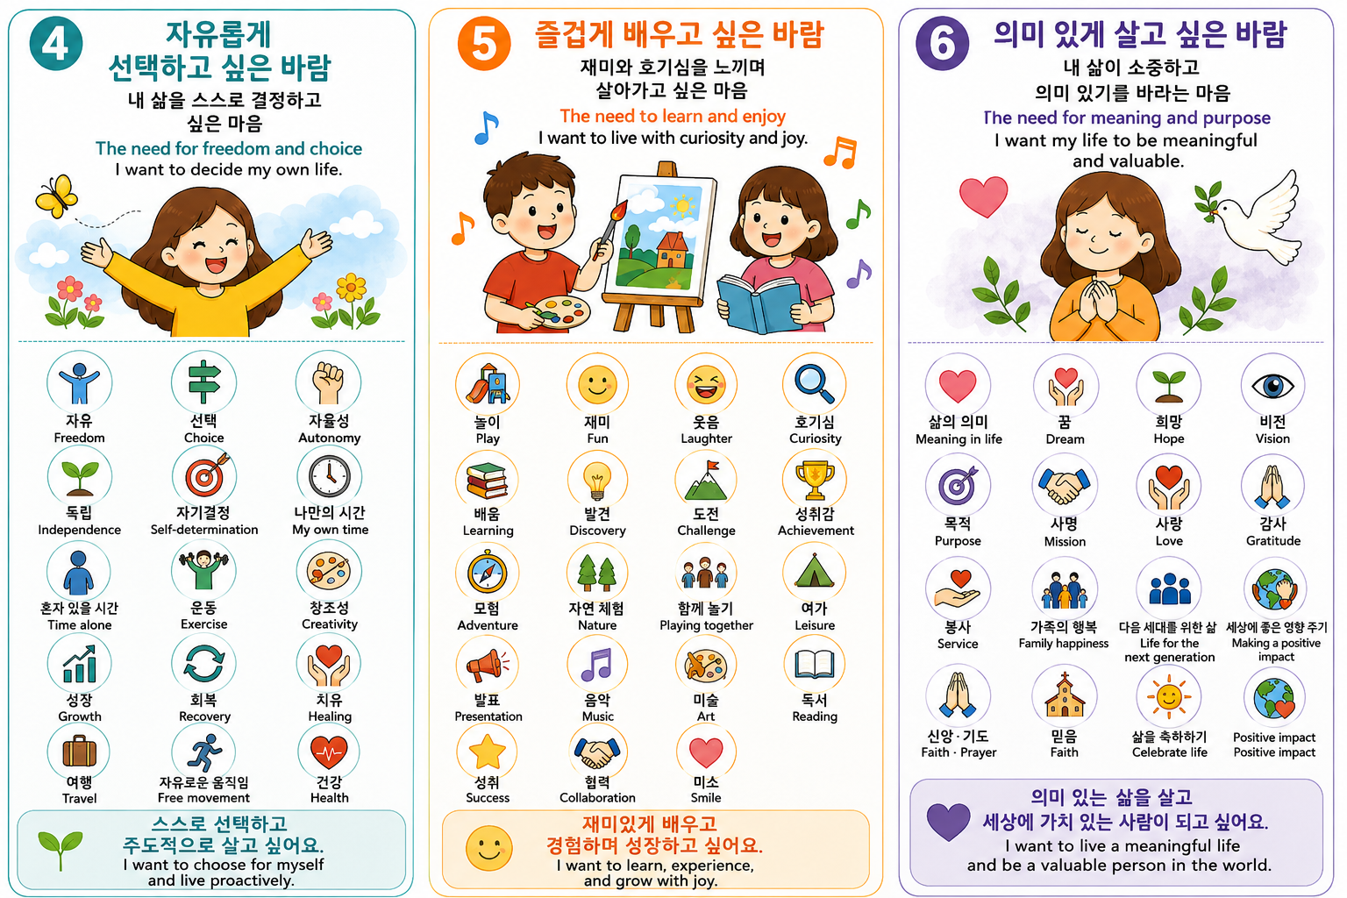
Notes:
“우리에게는 또 다른 바람도 있습니다.
내가 선택하고 자유롭게 살고 싶은 마음,
새로운 것을 배우고 즐기고 싶은 마음,
그리고 내 삶을 의미 있고 가치 있게 살고 싶은 마음입니다.
아이들도 마찬가지입니다.
스스로 해보고 싶고, 재미있게 배우고 싶고, 자신이 소중한 사람이라고 느끼고 싶어 합니다.
그래서 아이의 행동을 볼 때 ‘왜 저럴까?’보다 ‘지금 무엇을 바라고 있을까?’라고 생각해 보면 아이를 이해하는 데 도움이 됩니다.”

Slide 41
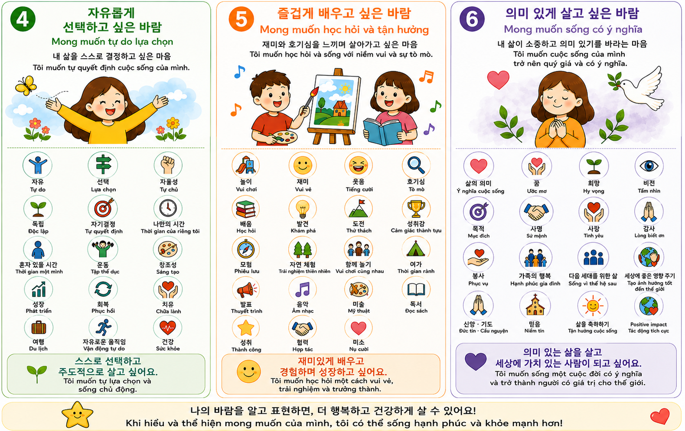

Slide 42
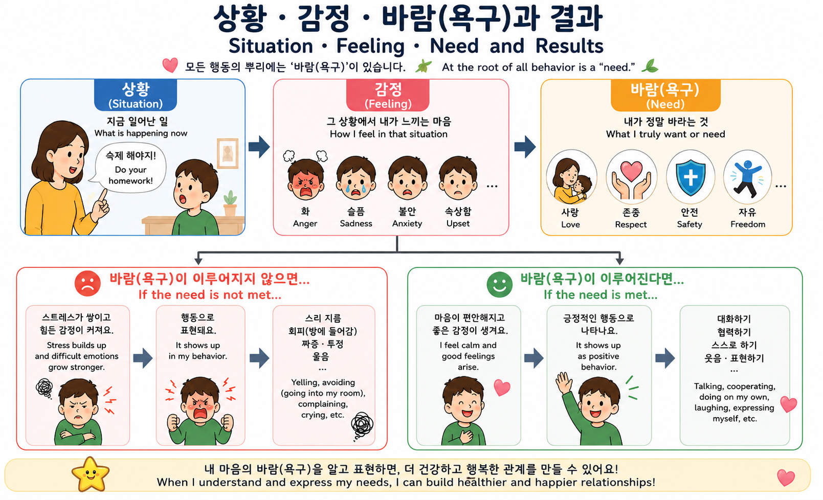
Notes:
“우리의 행동을 이해하려면 상황–감정–바람을 함께 보면 좋습니다.
어떤 상황이 생기면 우리는 여러 감정을 느끼고, 그 감정 뒤에는 ‘내가 정말 원하는 것’, 즉 바람이 있습니다.
예를 들어 아이가 화를 낸다면, 화만 보지 말고
‘무엇이 속상했을까? 무엇을 바라고 있을까?’를 생각해 보는 것입니다.
바람이 채워지지 않으면 힘든 감정과 행동으로 나타날 수 있고, 바람이 채워지면 마음이 편안해지고 긍정적인 행동으로 이어질 수 있습니다.
그래서 행동만 고치려고 하기보다 그 안에 있는 감정과 바람을 알아주는 것이 중요합니다.”

Slide 43
⏱실제 상황에서 상감바 연습
Practice Situation · Emotion · Need in real situations

Slide 44
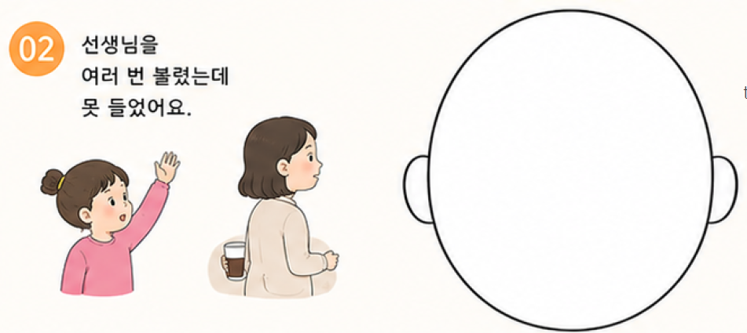
Case 2. I called the teacher several times, but she couldn’t hear me

Slide 45
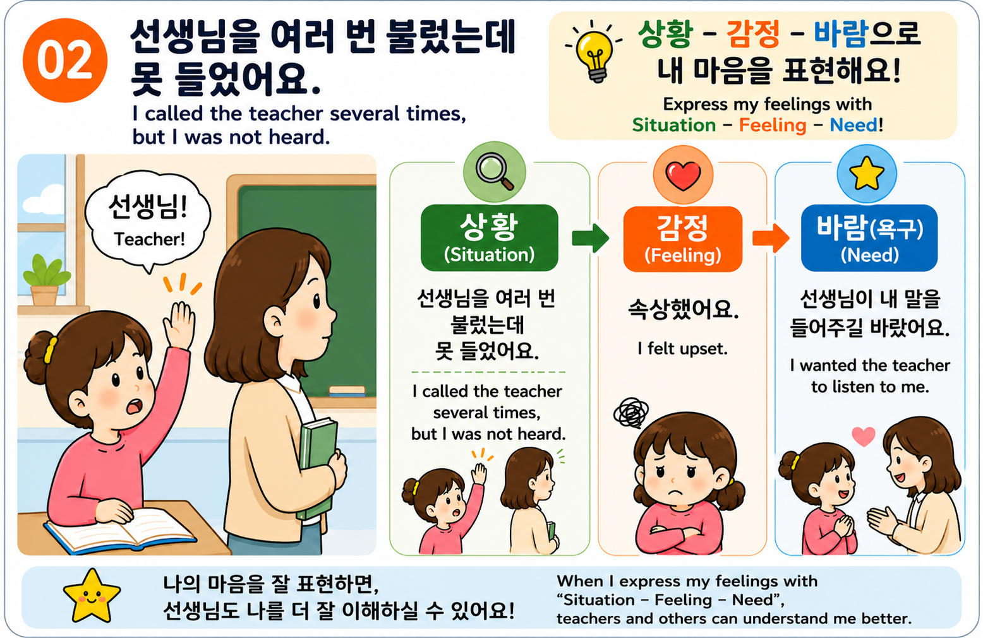
Notes:
“이번에는 아이의 입장에서 생각해 보겠습니다.
선생님을 여러 번 불렀는데 선생님이 듣지 못했습니다. 이것이 상황입니다.
아이는 속상한 감정을 느꼈고, 그 마음속에는 ‘선생님이 내 말을 들어주었으면 좋겠다’는 바람이 있었습니다.
이렇게 ‘무슨 일이 있었는지–어떤 마음이었는지–무엇을 바라는지’ 차례대로 말하면 상대방도 내 마음을 더 쉽게 이해할 수 있습니다.
아이에게도 상황–감정–바람으로 말하는 연습을 시켜주세요.”

Slide 46
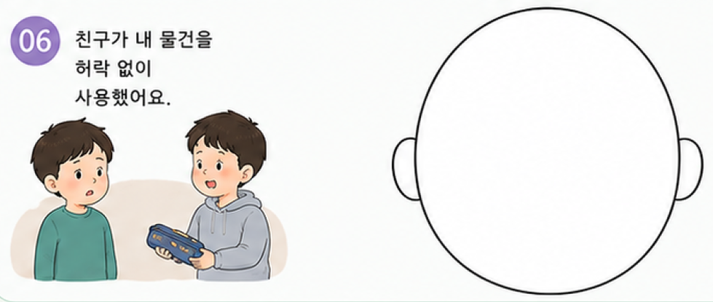
Case 6. My friend used my things without asking

Slide 47
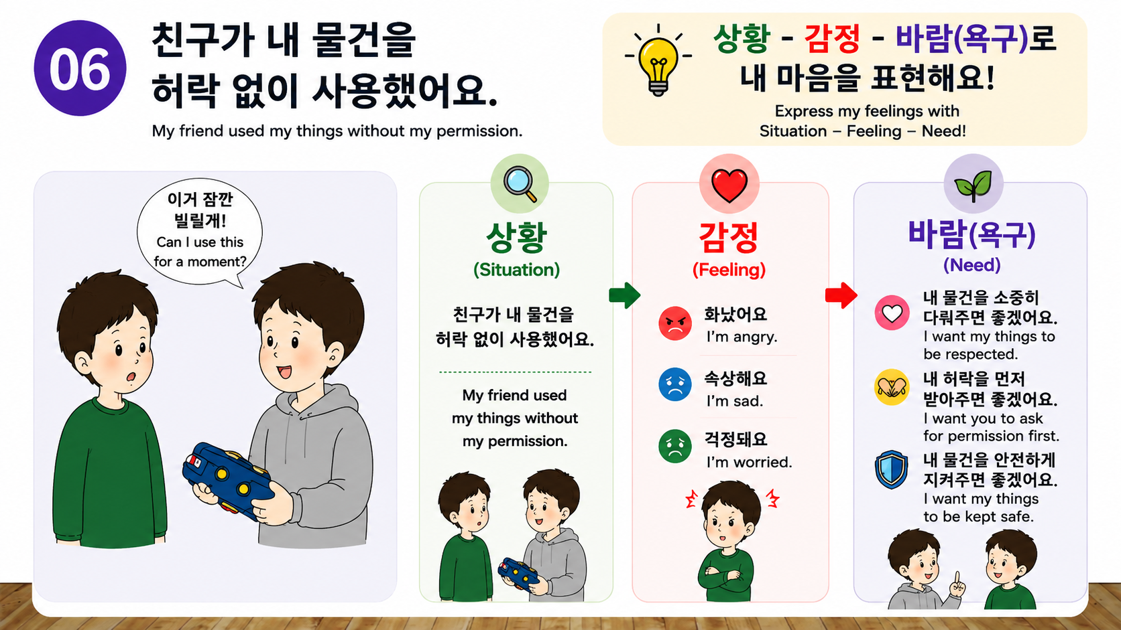
Notes:
“이번에는 친구가 내 물건을 허락 없이 사용한 상황입니다.
이때 아이는 화나고 속상하고 걱정될 수 있습니다.
그 감정 뒤에는 ‘내 물건을 소중히 다뤄줬으면 좋겠어’, ‘먼저 허락을 구해줬으면 좋겠어’라는 바람이 있습니다.
그래서 ‘너 왜 내 물건을 마음대로 써!’라고 하기보다,
‘네가 내 물건을 허락 없이 써서 속상했어. 다음에는 먼저 물어봐 줬으면 좋겠어.’라고 말하도록 도와주세요.
상황–감정–바람으로 말하면 싸움보다 대화로 해결하기 쉬워집니다.”

Slide 48
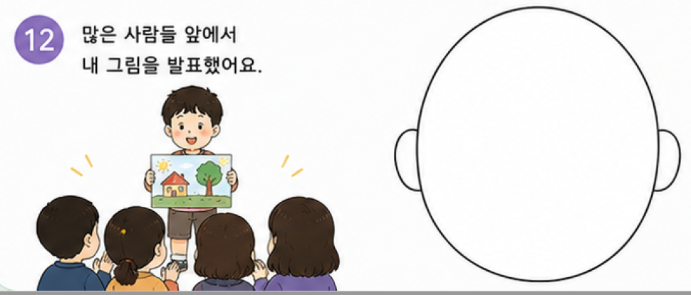
Case 12. I presented my drawing in front of many people

Slide 49
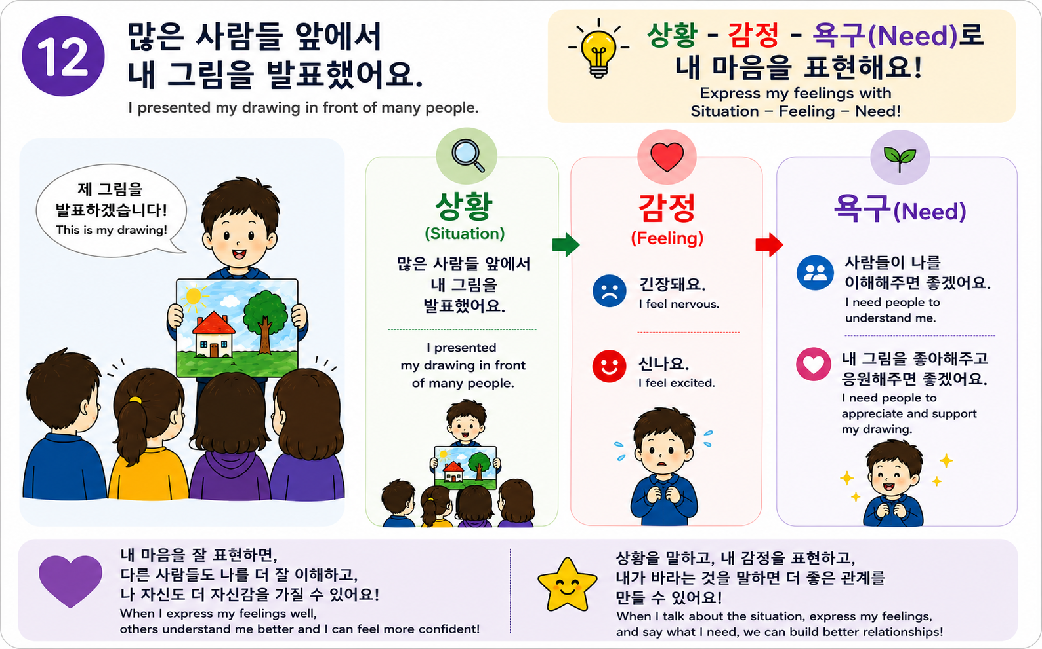
Notes:
“이번에는 많은 사람 앞에서 내 그림을 발표하는 상황입니다.
이때 아이는 긴장되기도 하고 신나기도 합니다.
그 감정 뒤에는 ‘사람들이 나를 이해해 주었으면 좋겠다’, ‘내가 한 것을 인정하고 응원해 주었으면 좋겠다’는 바람이 있을 수 있습니다.
여기서 중요한 점은 같은 상황에서도 여러 감정을 느낄 수 있고, 그 안에는 내가 중요하게 생각하는 바람이 있다는 것입니다.
아이에게 ‘지금 어떤 마음이야? 무엇을 바라고 있어?’라고 물어봐 주세요.”

Slide 50
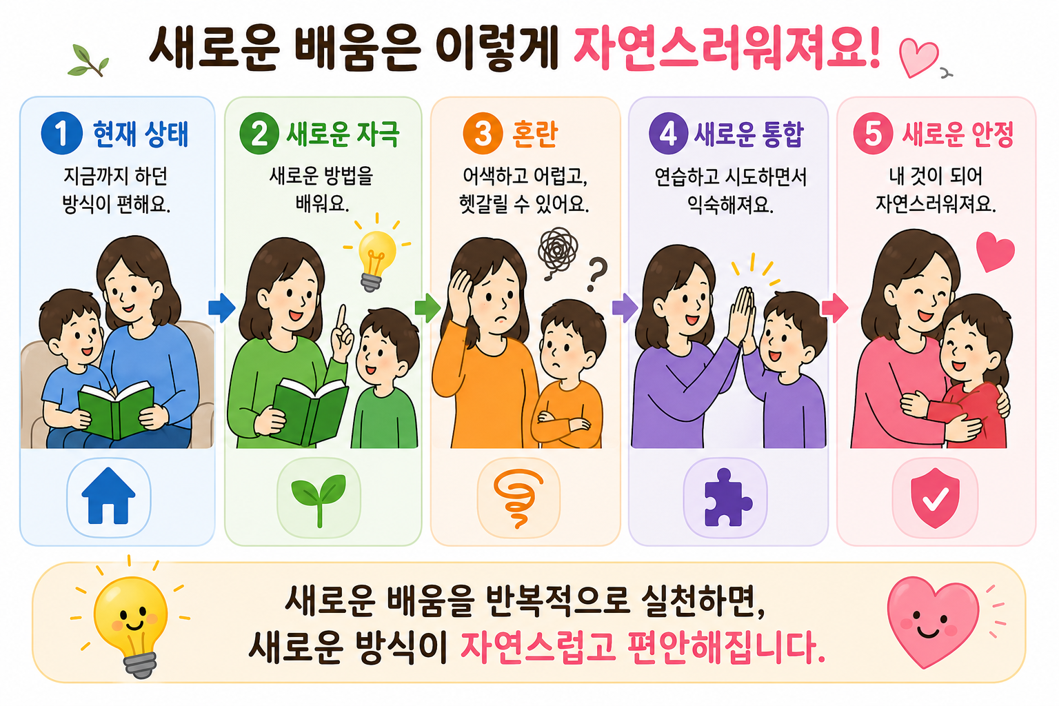
사람이 변화할 때 거치는 과정
How people change: with practice, new ways of talking become natural
Notes:
“새로운 대화 방법을 배운다고 바로 익숙해지는 것은 아닙니다.
처음에는 지금까지 하던 방식이 편합니다. 새로운 방법을 배우면 잠시 어색하고 혼란스러울 수 있습니다. 하지만 계속 연습하면 조금씩 익숙해지고, 결국 새로운 대화 방식이 자연스러워집니다.
부모도 아이도 변화에는 시간이 필요합니다.
잘하려고 하기보다, 조금씩 반복해서 실천하는 것이 중요합니다.”

Slide 51
두 문화를 사는 아이
Two culture, My strength
💬
사상구보건소 · 다문화가정 부모교육

Slide 52
살아가다 보면
취향보다 더 큰 '다름'을 만납니다
As we live, we meet a “difference” bigger than taste
바로,
문화입니다
It is culture
Notes:
그런데 우리가 살아가다 보면 취향보다 더 큰 '다름'을 만나게 됩니다. 바로 문화입니다. 많은 사람들은 문화를 '한국 문화와 베트남 문화'처럼 나라 사이의 차이라고만 생각합니다. 하지만 사실 문화는 훨씬 우리 가까이에 있습니다.

Slide 53
문화란,
한 집단의 사람들이 자연스럽게 익히고
살아가는 생활방식과 생각하는 방식
The way of life and thinking that a group of people naturally learns and lives by
국적의 차이만이 아니라, 함께 살아가며 몸에 밴 모든 것 — 그것이 문화입니다.
Not only nationality — everything that becomes part of us as we live together is culture
Notes:
그래서 문화란 단순히 국적의 차이가 아니라, '한 집단의 사람들이 자연스럽게 익히고 살아가는 생활방식과 생각하는 방식'이라고 할 수 있습니다.

Slide 54
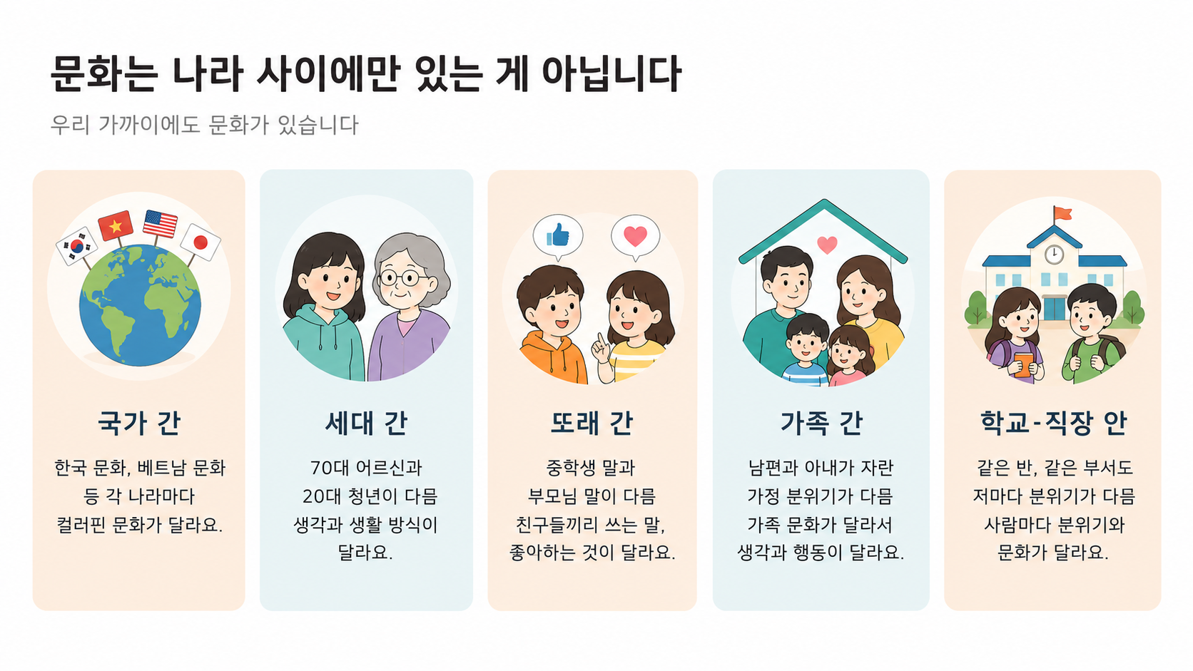
Culture lives not only between countries — but between generations, peers, families, and schools
Notes:
또 어떤 분은 커피를 좋아하고, 어떤 분은 차를 좋아합니다.
매운 음식을 좋아하는 사람도 있고, 전혀 못 먹는 사람도 있습니다.
이런 것은 무엇이 다르기 때문일까요?취향이 다르기 때문입니다.
취향에는 정답도 없고 틀림도 없습니다. 그냥 서로 다를 뿐입니다.
그런데 우리가 살아가다 보면 취향보다 더 큰 '다름'을 만나게 됩니다.
바로 문화입니다.
많은 사람들은 문화를 '한국 문화와 베트남 문화', '한국 문화와 필리핀 문화'처럼 나라 사이의 차이라고만 생각합니다.
하지만 사실 문화는 훨씬 우리 가까이에 있습니다.
예를 들어,
70대 어르신들이 중요하게 생각하는 것과
20대 청년들이 중요하게 생각하는 것이 다릅니다.
중학생들이 사용하는 말과 부모님이 사용하는 말도 다릅니다.
남편과 아내가 자란 가정의 분위기도 다를 수 있습니다.
심지어 같은 학교 안에서도 학년마다 분위기가 다르고,
같은 반에서도 친구들끼리의 문화가 있습니다.
이처럼 문화는 국가 간에도 있고,
세대 간에도 있고,
또래 사이에도 있고,
가정 안에도 존재합니다.
그래서 문화란 단순히 국적의 차이가 아니라,
'한 집단의 사람들이 자연스럽게 익히고 살아가는 생활방식과 생각하는 방식'이라고 할 수 있습니다.

Slide 55
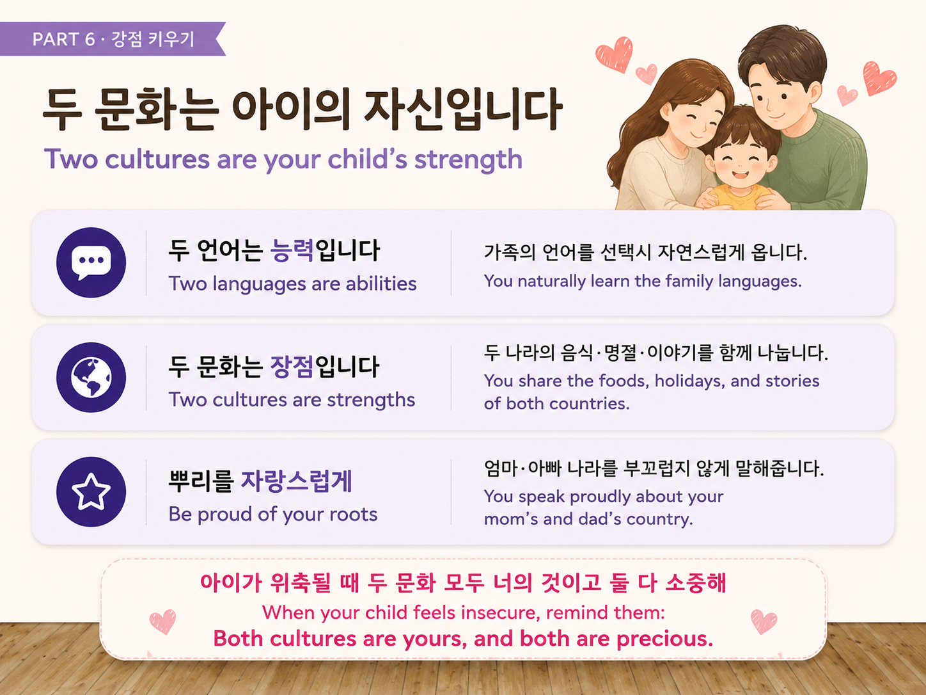
Notes:
두 문화는 아이의 자산입니다.
첫째, 두 언어는 능력입니다. 집에서 가족의 언어를 자연스럽게 쓰세요.
둘째, 두 문화는 강점입니다. 두 나라의 음식, 명절, 이야기를 함께 나누세요.
셋째, 뿌리를 자랑스럽게 여기세요. 엄마, 아빠 나라를 당당하게 말해주세요.
아이가 위축될 때 이렇게 말해주세요.
'두 문화 모두 너의 것이고, 둘 다 소중해.'

Slide 56
두 문화를 잇는 부모입니다
다문화 부모 일곱 가지 다짐
Seven Promises of Multicultural Parents
1
나는 아이에게 엄마 나라와 아빠 나라를 모두 소중히 여기도록 가르치겠습니다
I will teach my child to cherish both Mom’s country and Dad’s country.
2
나는 아이가 두 나라 말을 즐겁게 배우도록 돕겠습니다
I will help my child enjoy learning both languages.
3
나는 아이를 있는 모습 그대로 사랑하겠습니다
I will love my child just as they are.
4
나는 아이가 힘들 때 언제나 함께하겠습니다
I will always be with my child in hard times.
5
나는 아이의 이야기를 끝까지 잘 들어주겠습니다
I will listen to my child’s story to the very end.
6
나는 서로 다른 문화를 존중하는 모습을 먼저 보여주겠습니다
I will first show respect for different cultures myself.
7
나는 우리 아이가 두 나라를 이어 주는 멋진 사람으로 자랄 것을 믿고 응원하겠습니다
I trust and cheer that my child will grow into a wonderful person who connects two countries.
“우리 아이의 두 문화는 우리 가족의 힘입니다.”
Our child’s two cultures are our family’s strength.
레위기 19:34 · Leviticus 19:34

Slide 57
두 문화는 나의 힘
다문화 아이 일곱 가지 다짐
Seven Promises of Multicultural Children
1
나는 엄마 나라와 아빠 나라를 모두 사랑해요
I love both Mom’s country and Dad’s country.
2
나는 두 나라 말을 할 수 있어서 참 자랑스러워요
I am proud that I can speak two languages.
3
나는 지금 이 모습 그대로 소중한 아이예요
I am precious just as I am.
4
나는 나와 다른 친구도 존중해요
I respect friends who are different from me.
5
누가 뭐라고 해도 나는 씩씩하고 자신 있어요
No matter what anyone says, I am brave and confident.
6
힘들거나 속상하면 엄마, 아빠, 선생님께 이야기해요
When I feel sad or upset, I talk to Mom, Dad, or my teacher.
7
나는 두 나라를 이어 주는 멋진 사람이 될 거예요
I will become a wonderful person who connects two countries.
“두 문화 모두 내 것이고, 둘 다 소중해요.”
Both cultures are mine, and both are precious.
레위기 19:34 · Leviticus 19:34

Slide 58
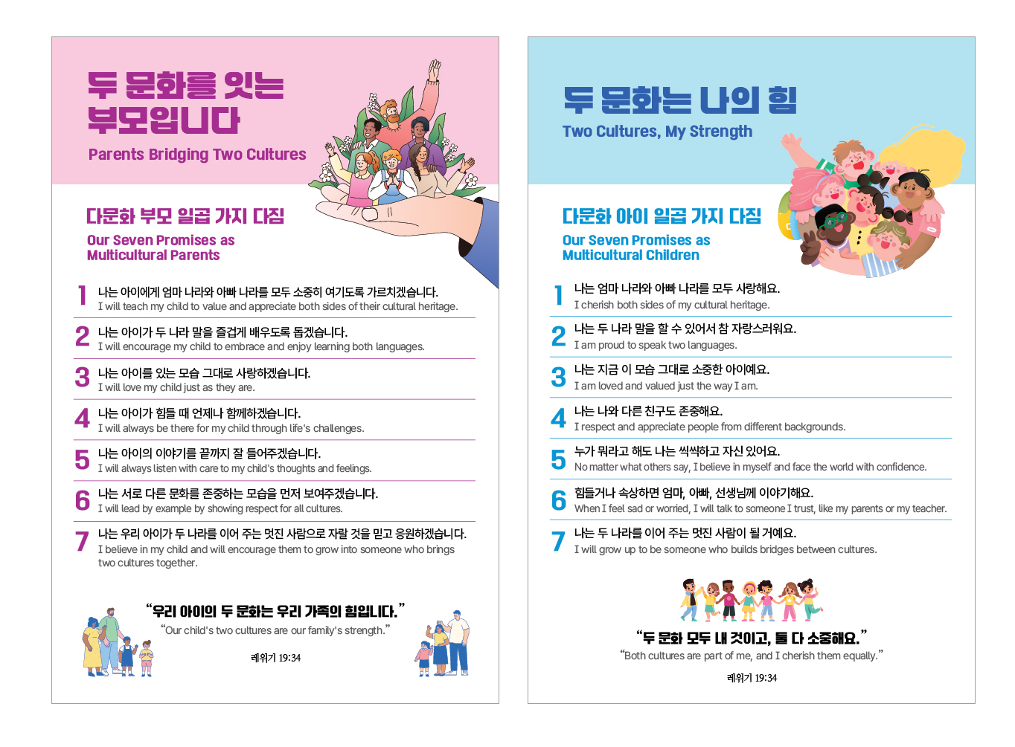

Slide 59
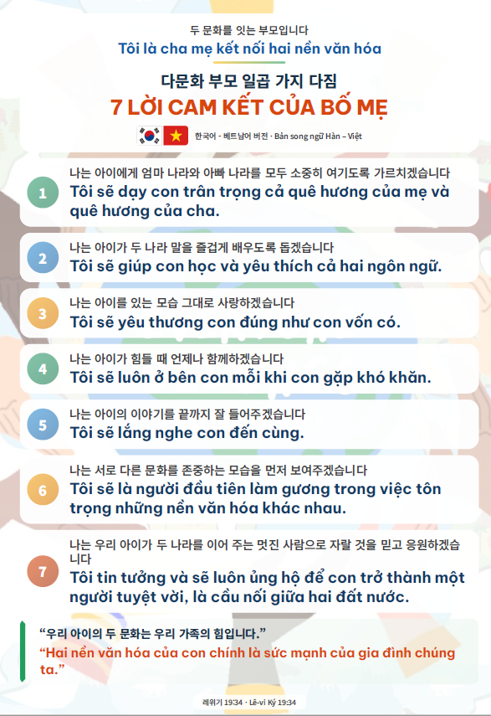
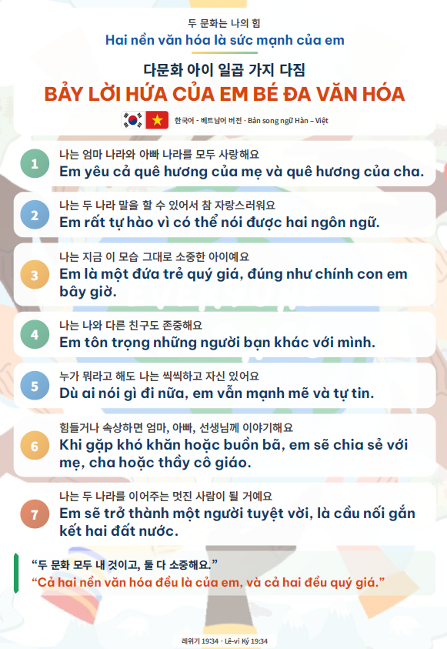

Slide 60
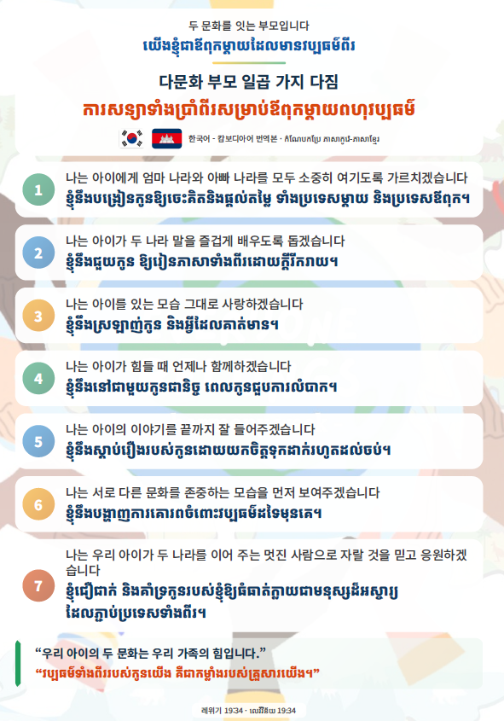
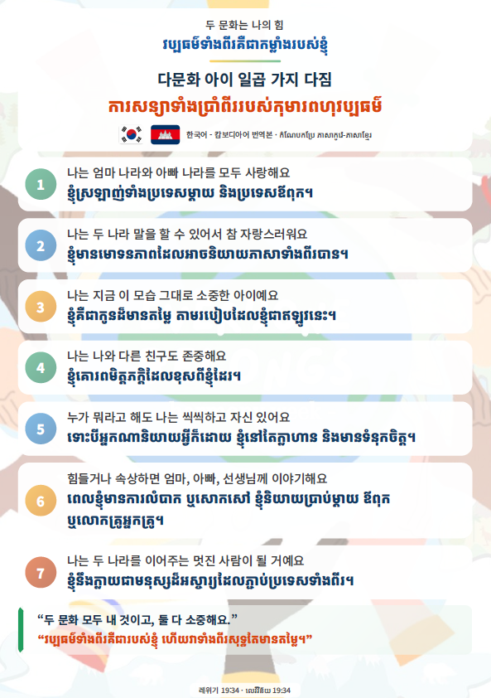

Slide 61
🌈
감사합니다
Thank You
오늘부터 우리 가족의 행복을 함께 시작해요.
Let’s begin our family’s happiness together, starting today

